Slide 1
МИНИСТЕРСТВО ОБРАЗОВАНИЯ РЕСПУБЛИКИ МОРДОВИЯ
Портфолио
Пимкина Евгения Александровича
тренера – преподавателя
по тяжелой атлетике Муниципального учреждения
дополнительного образования
«Специализированная детско – юношеская спортивная школа № 4»

Slide 2
Образование: Высшее
МГПИ _им.М.Е.Евсевьева
факультет физической культуры
по специальности педагог по физической культуре
Стаж педагогической работы: по специальности 8 лет
Общий стаж работы: 8 лет
Наличие квалификационной категории: ПЕРВАЯ
Дата последней аттестации: 23.05.2018 г.

Slide 3
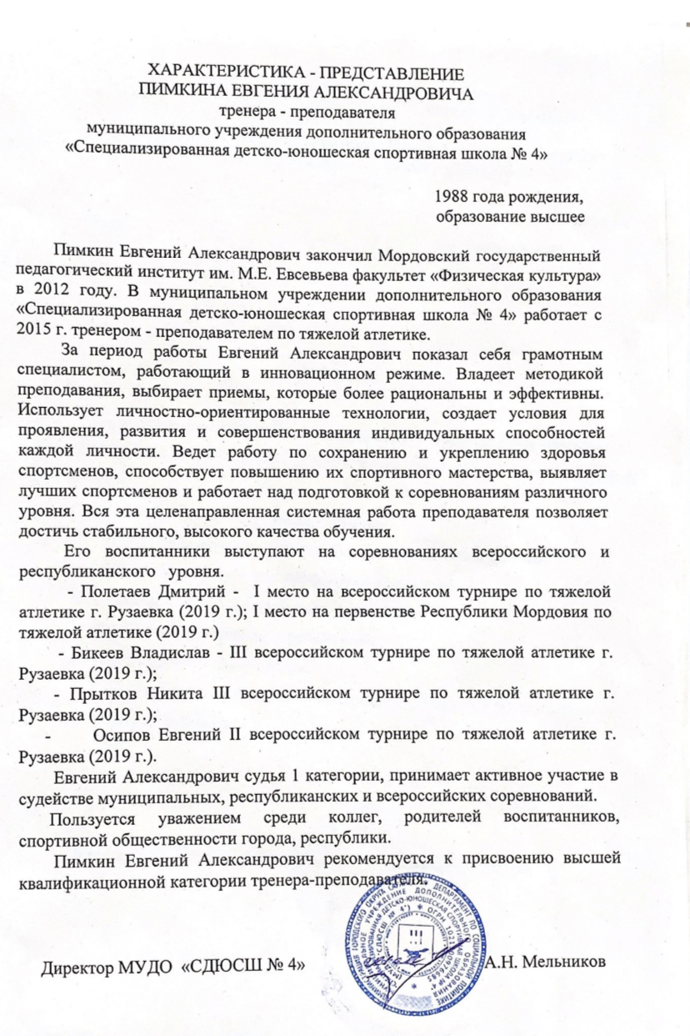

Slide 4
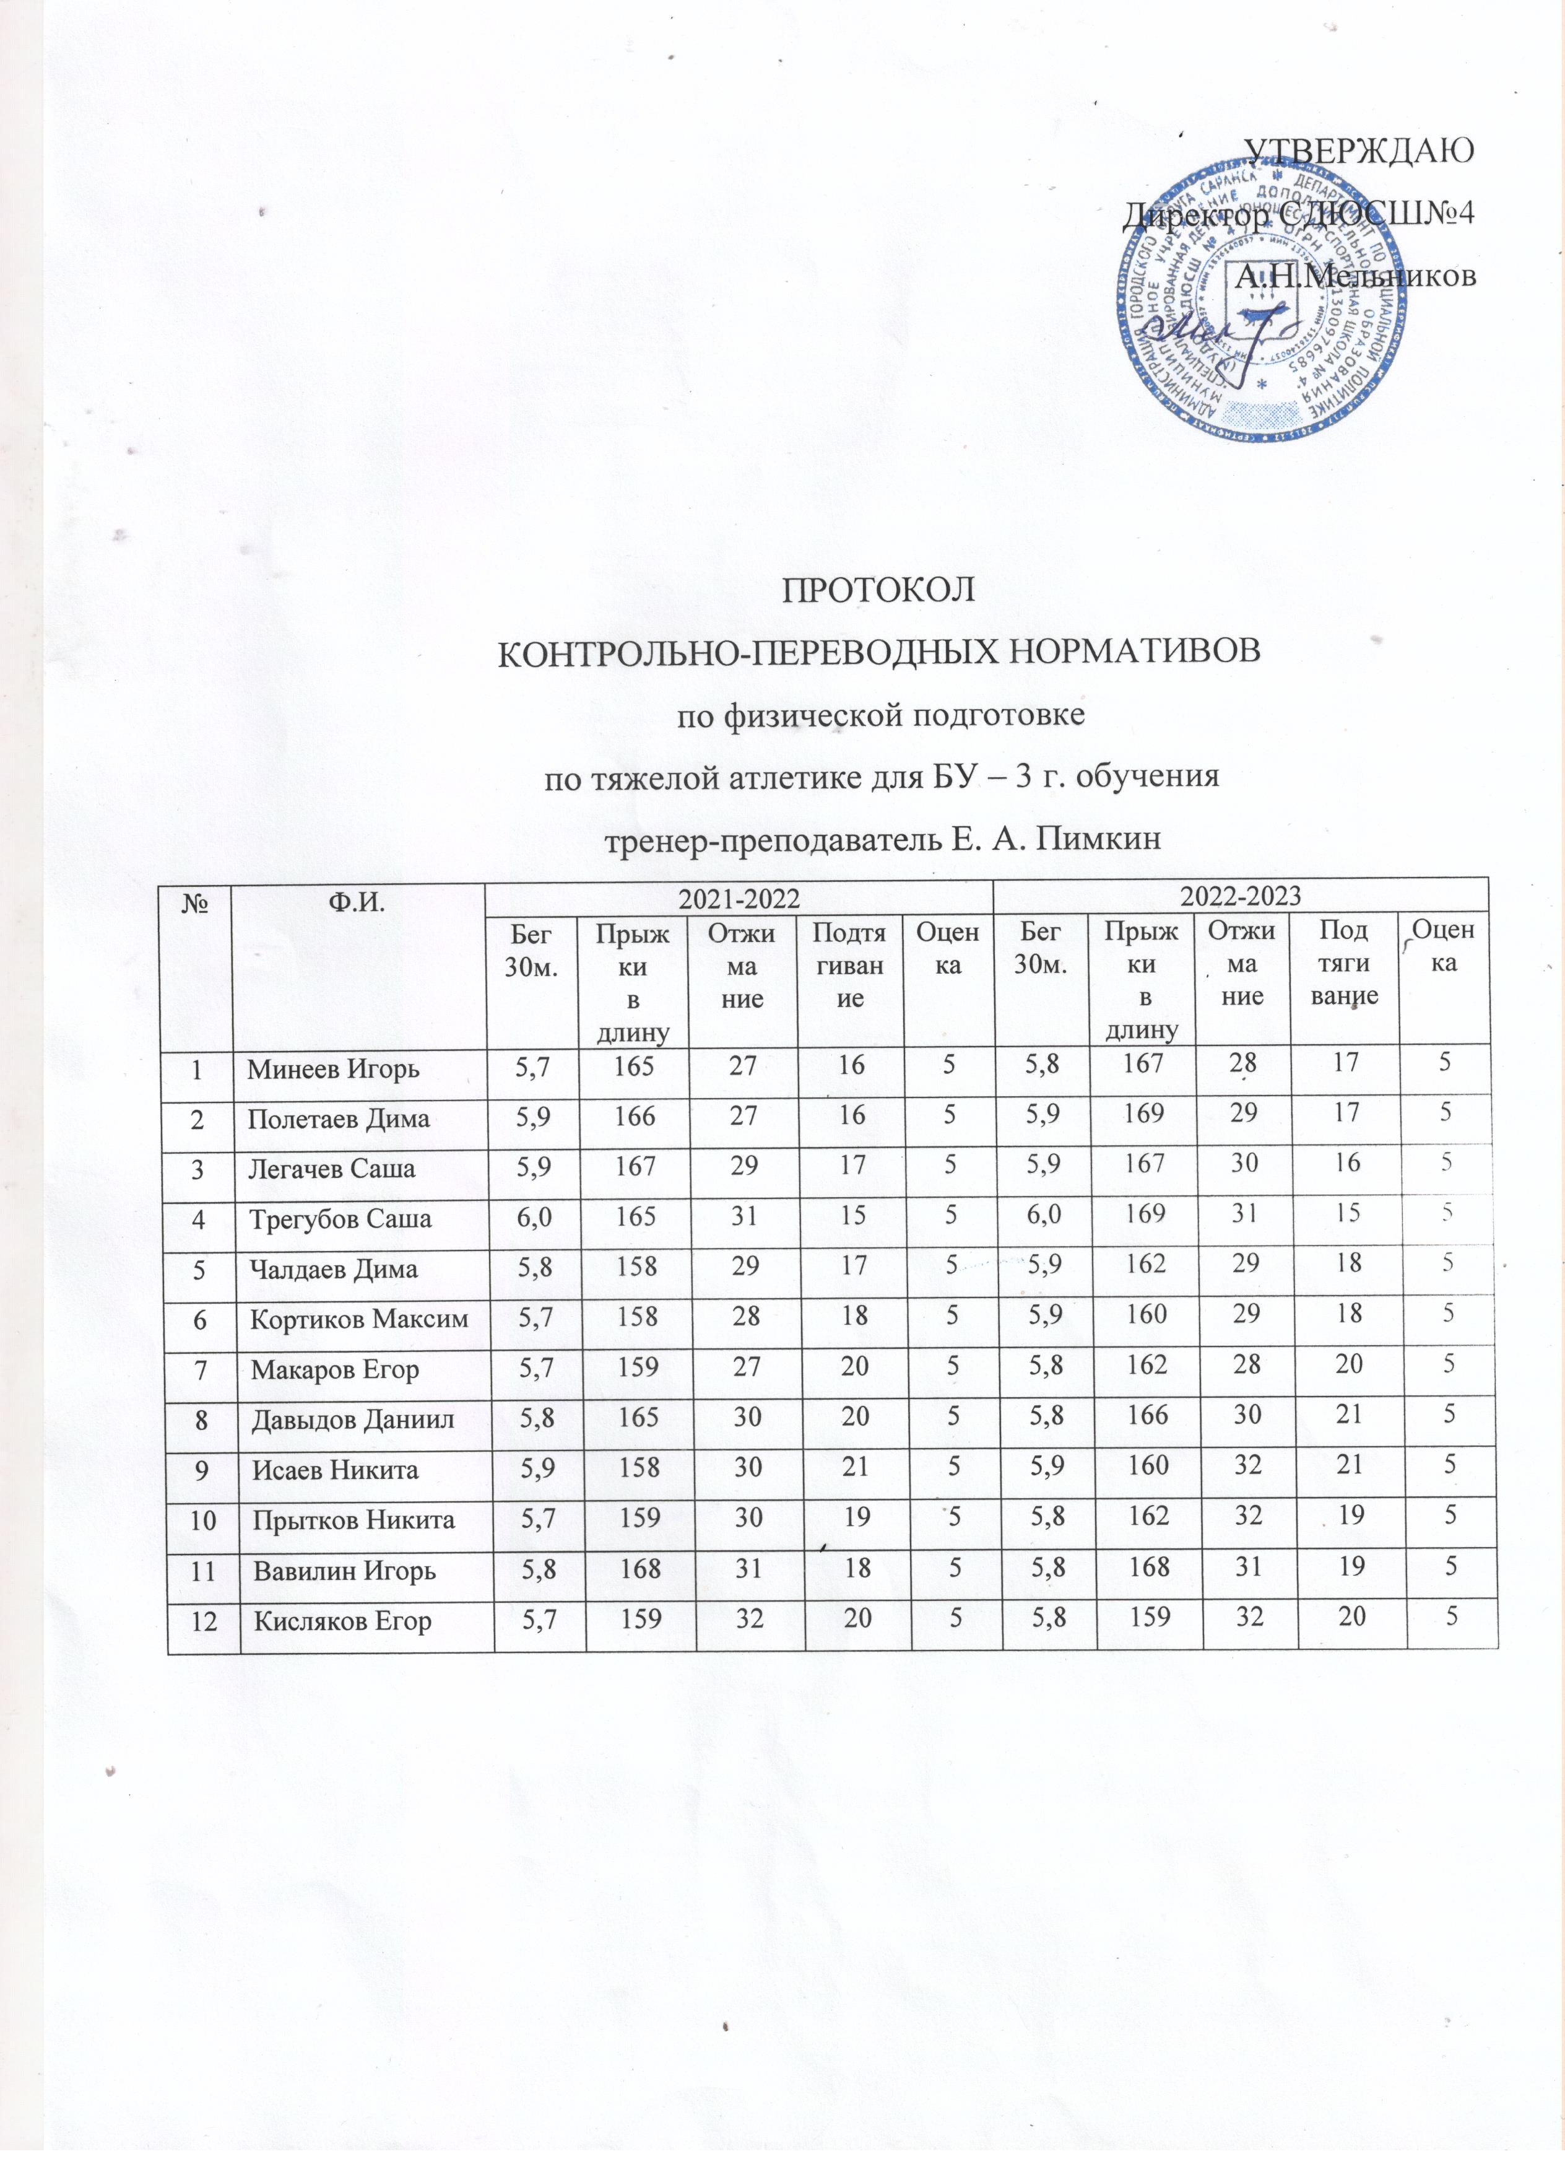
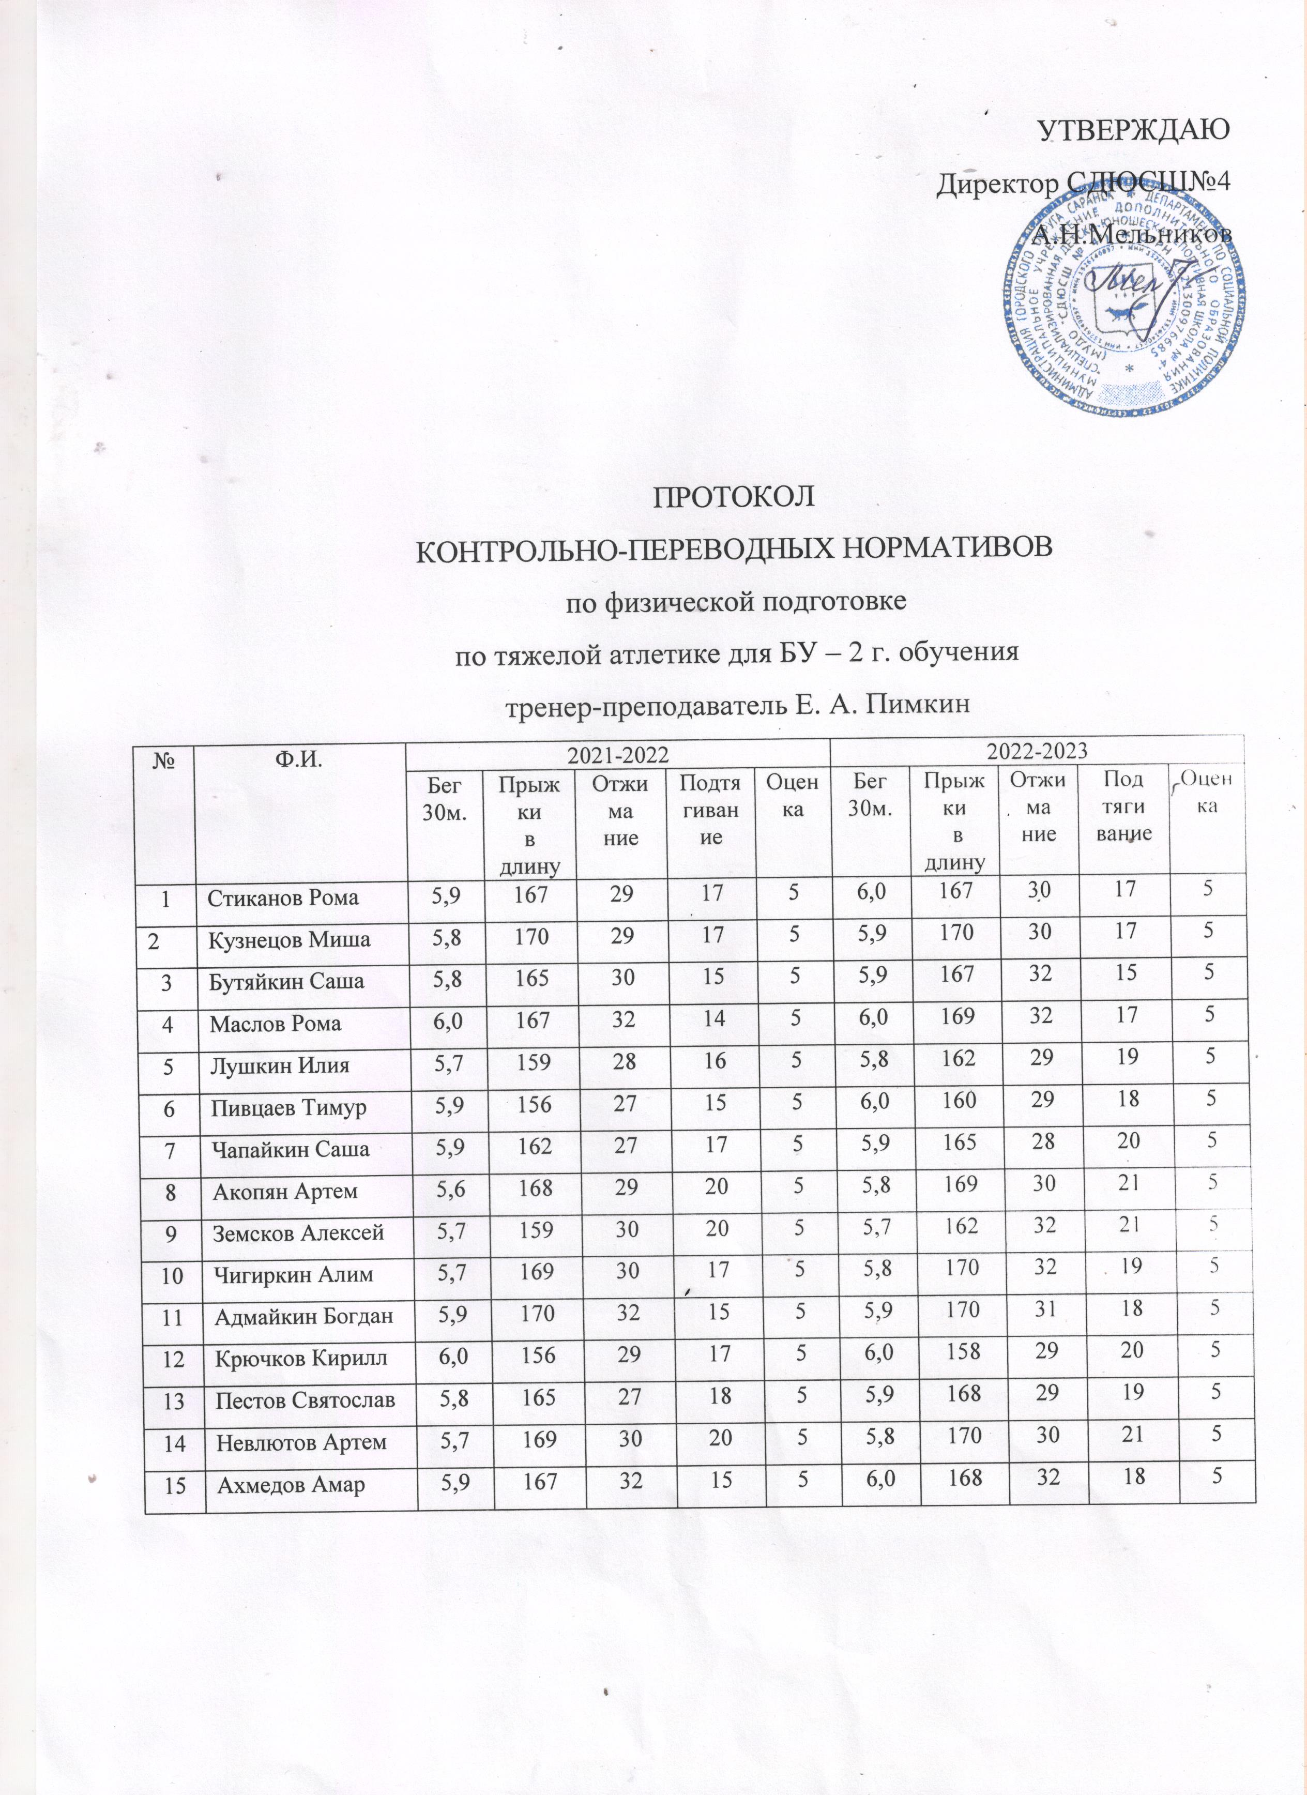
Степень обеспечения повышения уровня подготовленности воспитанников

Slide 5
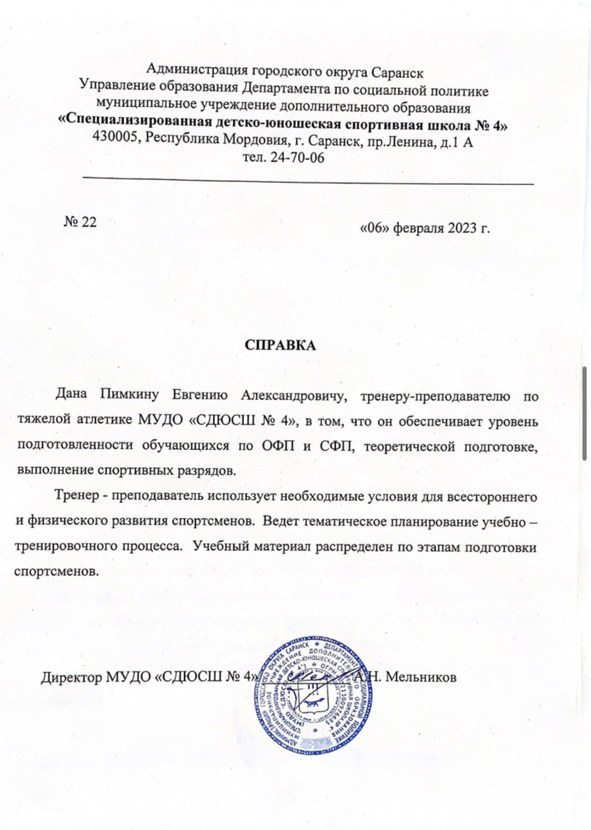

Slide 6
Сохранность контингента воспитанников на этапах спортивной подготовки
Группа, год обучения | 2021 – 2022 учебный год |  |  | 2022 – 2023 учебный год
 | В начале года | В конце года | % | В начал года | В конце года | %
БУ – 4 г.о. | 12 | 11 | 95 | 12 | 11 | 95
БУ – 2 г.о. | 15 | 13 | 95 | 15 | 13 | 95

Slide 8
Результаты анализа текущей документации
Согласно нормативных документов, имеется следующая учебная
документация:
Журнал учета работы учебных групп
Личные дела на обучающихся (заявление, личные карточки)
Протоколы контрольных переводных нормативов
Календарный план спортивно-массовых мероприятий
Протоколы, положения соревнований
Учебные планы и рабочий план конспект
План воспитательной и культурно-массовой работы с
обучающимися
Перспективный план

Slide 9
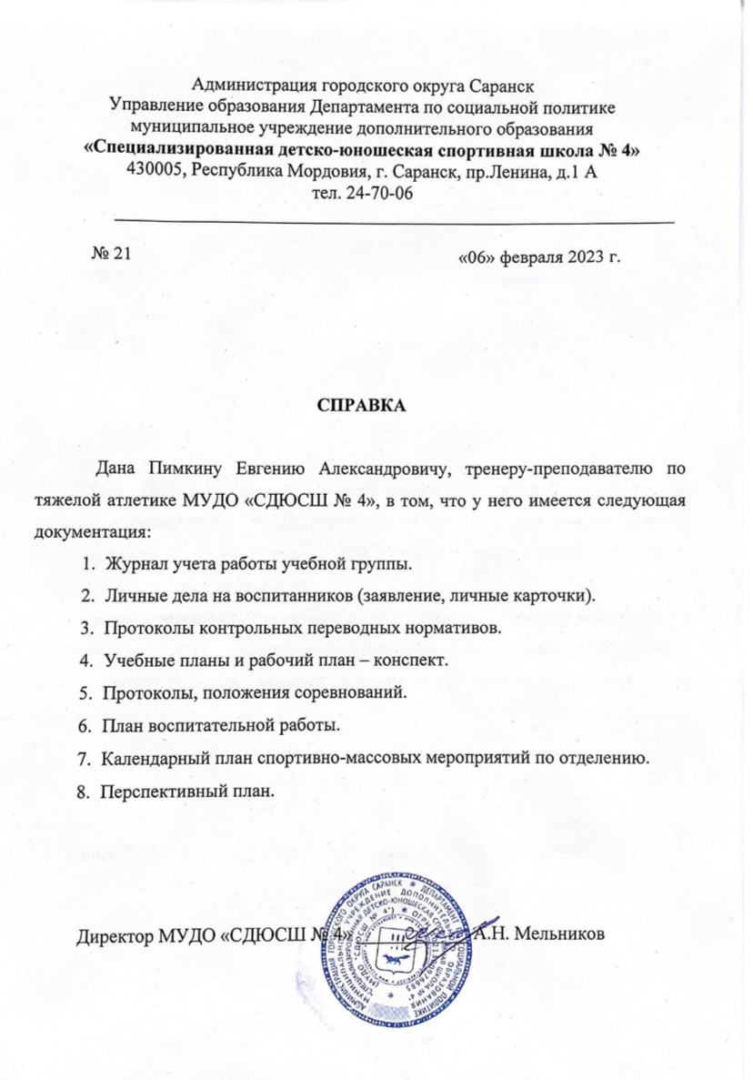
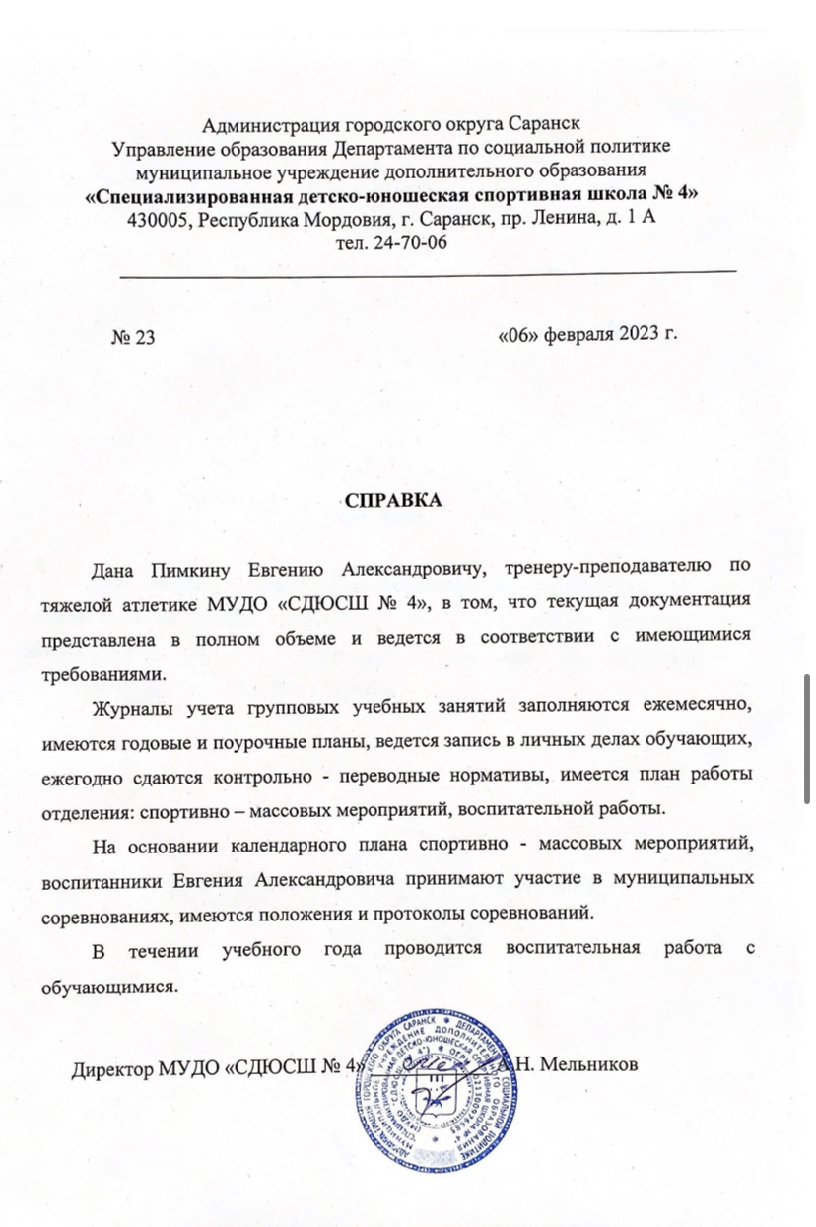

Slide 11
Выполнение воспитанниками требований для присвоения спортивных званий и разрядов
Спортсмены выполнили:
I юношеский разряд: 6 человек
II юношеский разряд: 1 человек

Slide 12
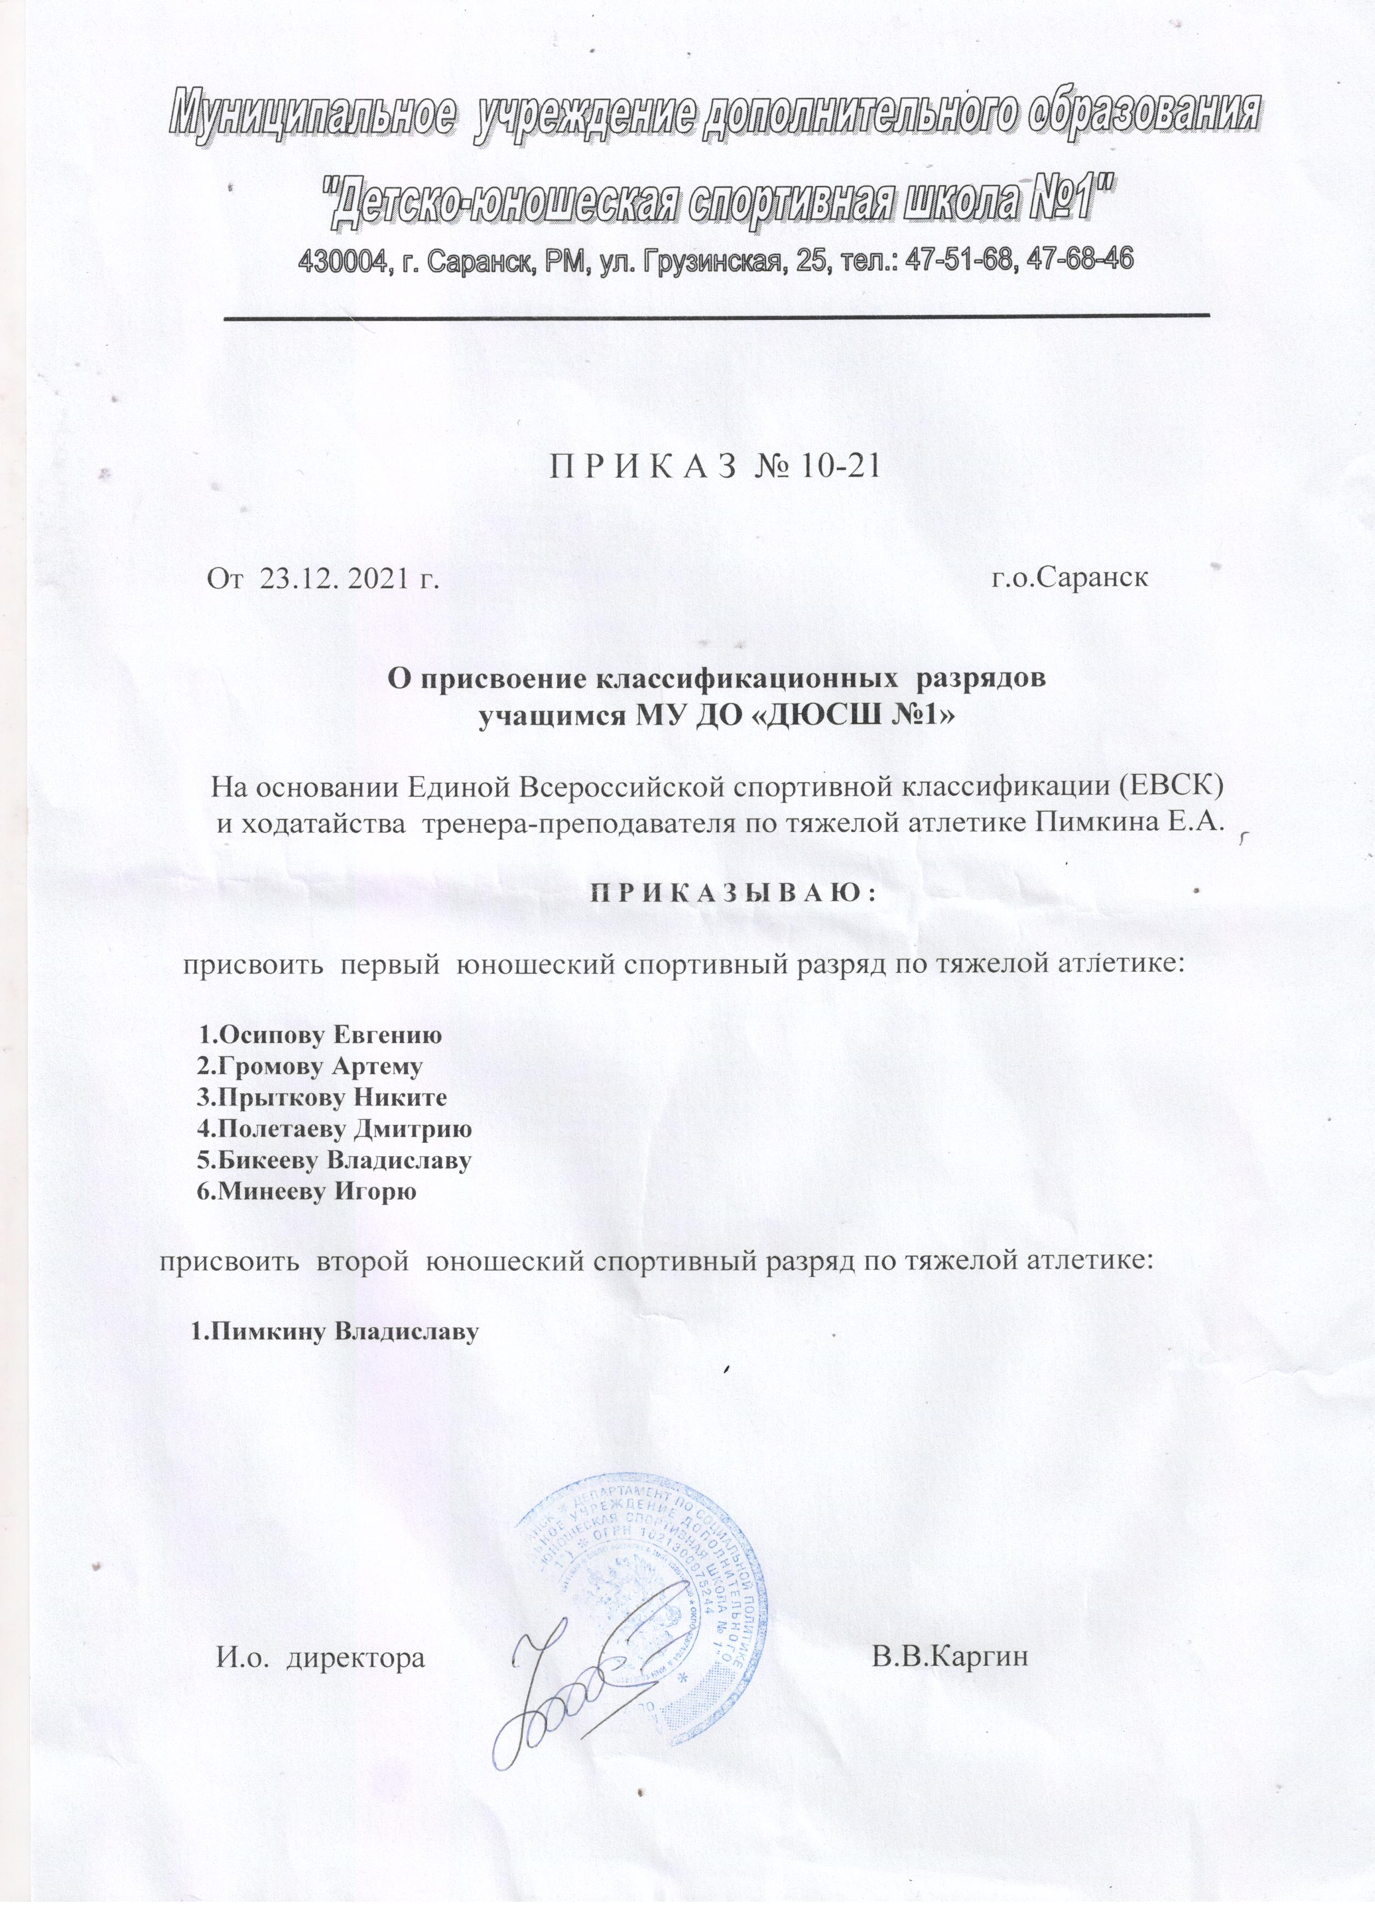

Slide 13
Проведение открытых мастер-классов, мероприятий
На уровне образовательной организации
Провел мастер - класс для тренеров – преподавателей по тяжелой атлетике ДЮСШ по теме: «Совершенствование техники рывка в тяжелой атлетике», в специализированном зале тяжелой атлетики СДЮСШ № 4 г. Саранска, 09.11.2022г.

Slide 14
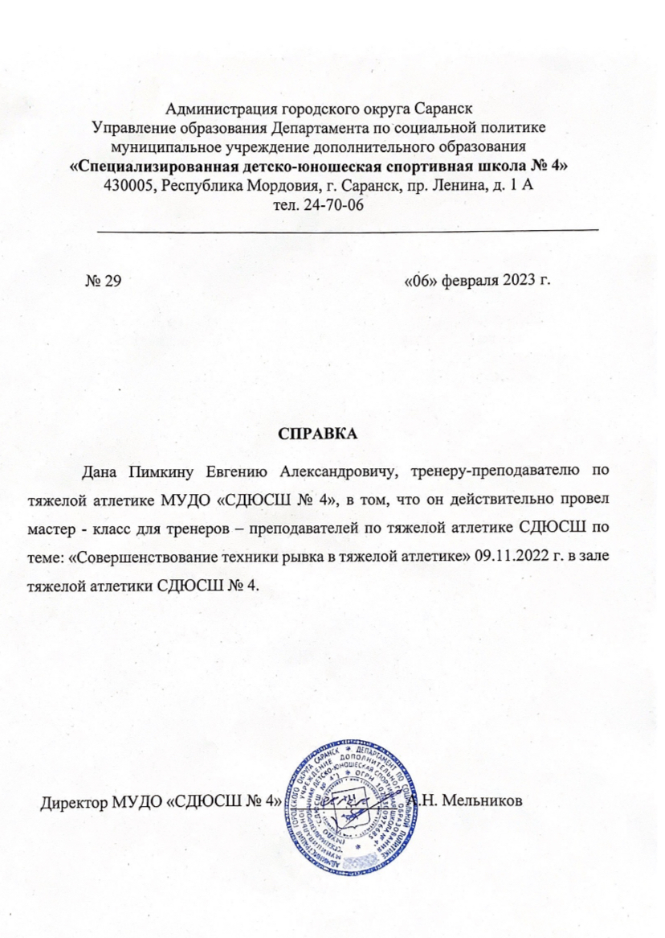

Slide 15
Выступления на научно-практических конференциях, семинарах, секциях; проведение открытых уроков, мастер-классов, мероприятий; участие в конкурсах
На муниципальном уровне:
Принимает активное участие в судействе муниципальных соревнований по тяжелой атлетике.

Slide 16
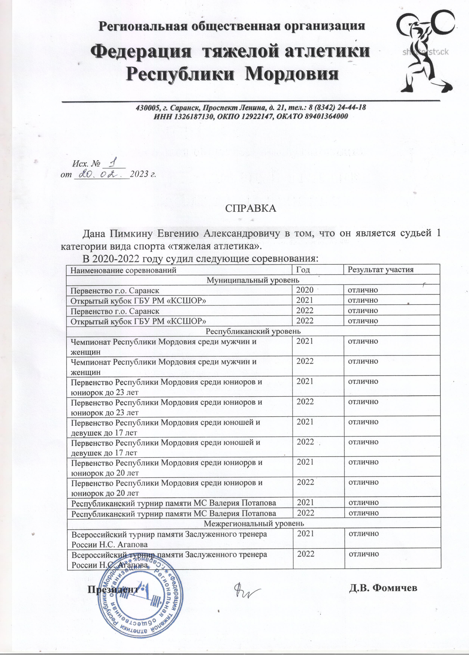

Slide 17
Результаты участия воспитанников в официальных соревнованиях
Республиканский уровень:
ОСИПОВ ЕВГЕНИЙ – II место на первенстве Республики Мордовия по тяжелой
атлетике (2019г.); II место на первенстве Республики Мордовия по тяжелой
атлетике (2019г.)
ГРОМОВ АРТЕМ – II место на первенстве Республики Мордовия по тяжелой
атлетике (2019г.)
ПОЛЕТАЕВ ДМИТРИЙ – I место на первенстве Республики Мордовия по
тяжелой атлетике (2019г.)
ПИМКИН ВЛАДИСЛАВ - III место на первенстве Республики Мордовия по
тяжелой атлетике (2019г.)
БИКЕЕВ ВЛАДИСЛАВ - I место на первенстве Республики Мордовия по тяжелой
атлетике (2019г.); III место на первенстве Республики Мордовия по тяжелой
атлетике (2018г.).
ПРЫТКОВ НИКИТА - II место на первенстве Республики Мордовия по тяжелой
атлетике (2019г.)

Slide 18
ВСЕРОССИЙСКИЙ УРОВЕНЬ:
ОСИПОВ ЕВГЕНИЙ - II место во всероссийском турнире по тяжелой атлетике г.Рузаевка (2019г.)
БИКЕЕВ ВЛАДИСЛАВ - III место во всероссийском турнире по тяжелой атлетике г.Рузаевка (2019г.)
МИНЕЕВ ИГОРЬ - II место во всероссийском турнире по тяжелой атлетике г.Рузаевка (2019г.)
ПРОТКИН НИКИТА - II место во всероссийском турнире по тяжелой атлетике г.Рузаевка (2019г.)
ПОЛЕТАЕВ ДМИТРИЙ - I место во всероссийском турнире по тяжелой атлетике г.Рузаевка (2019г.)

Slide 19
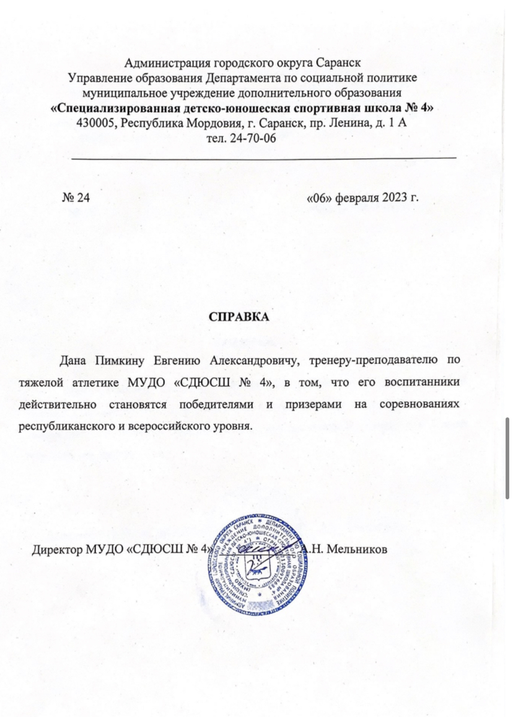

Slide 20
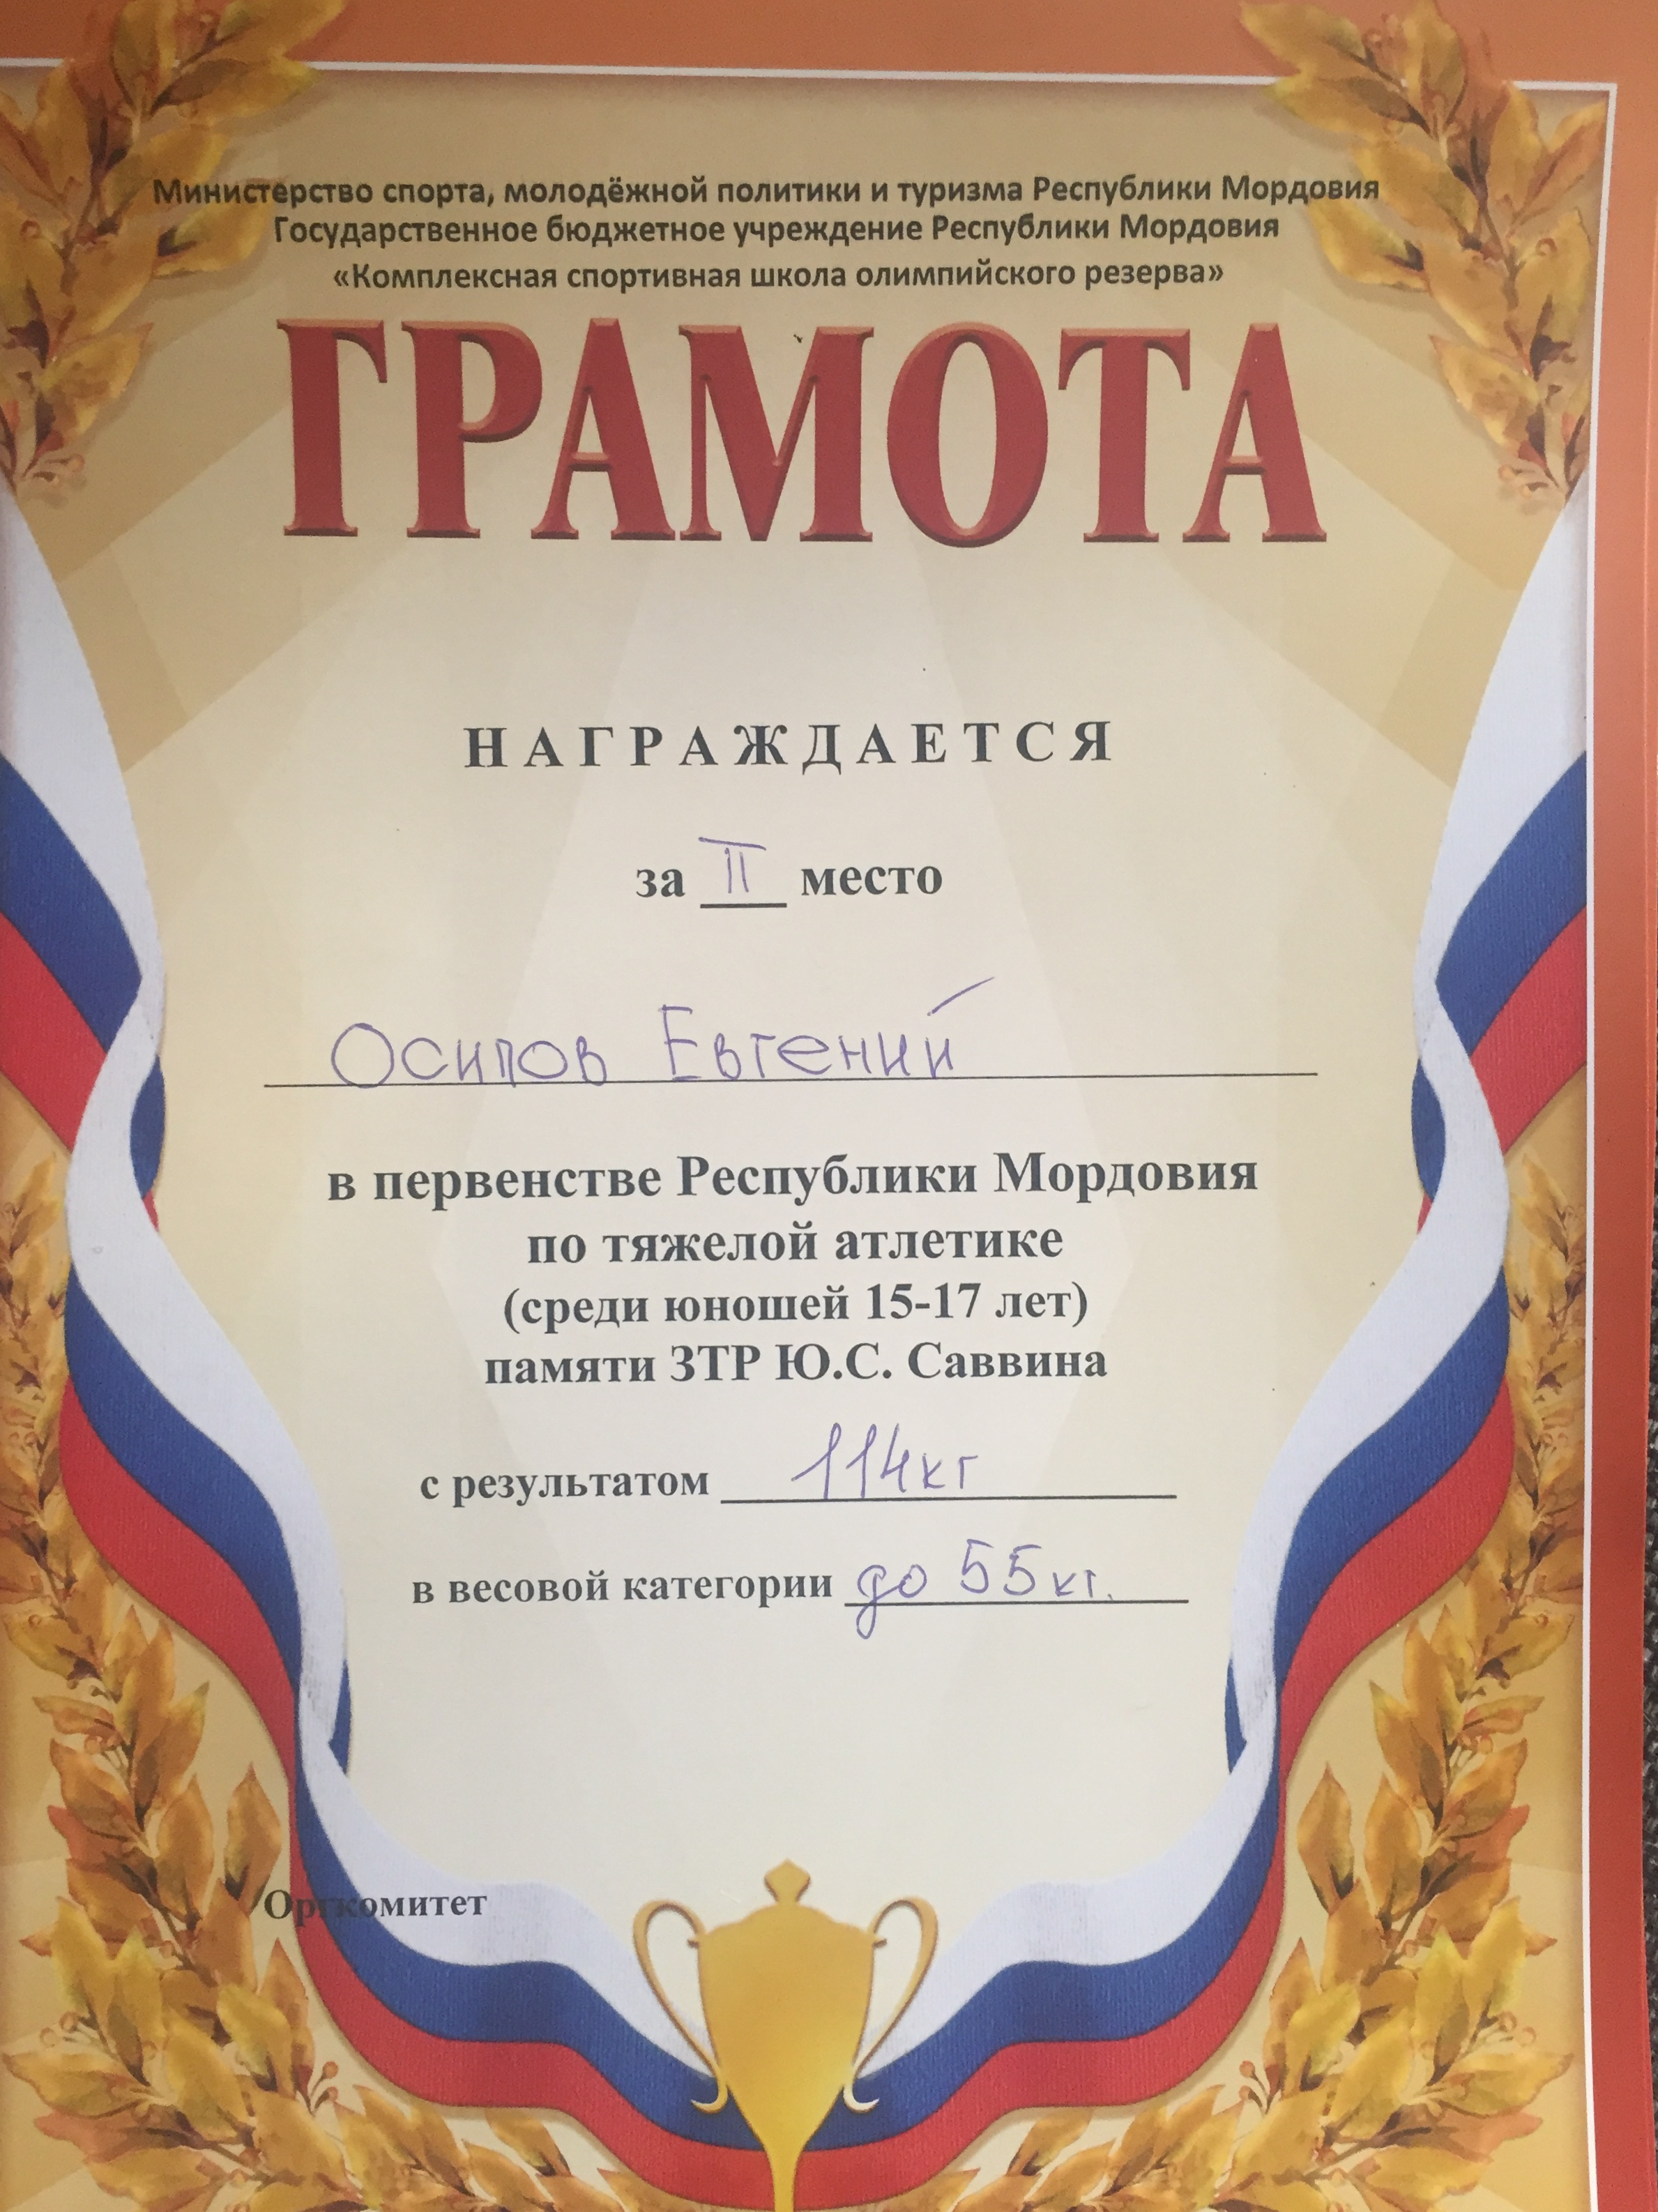
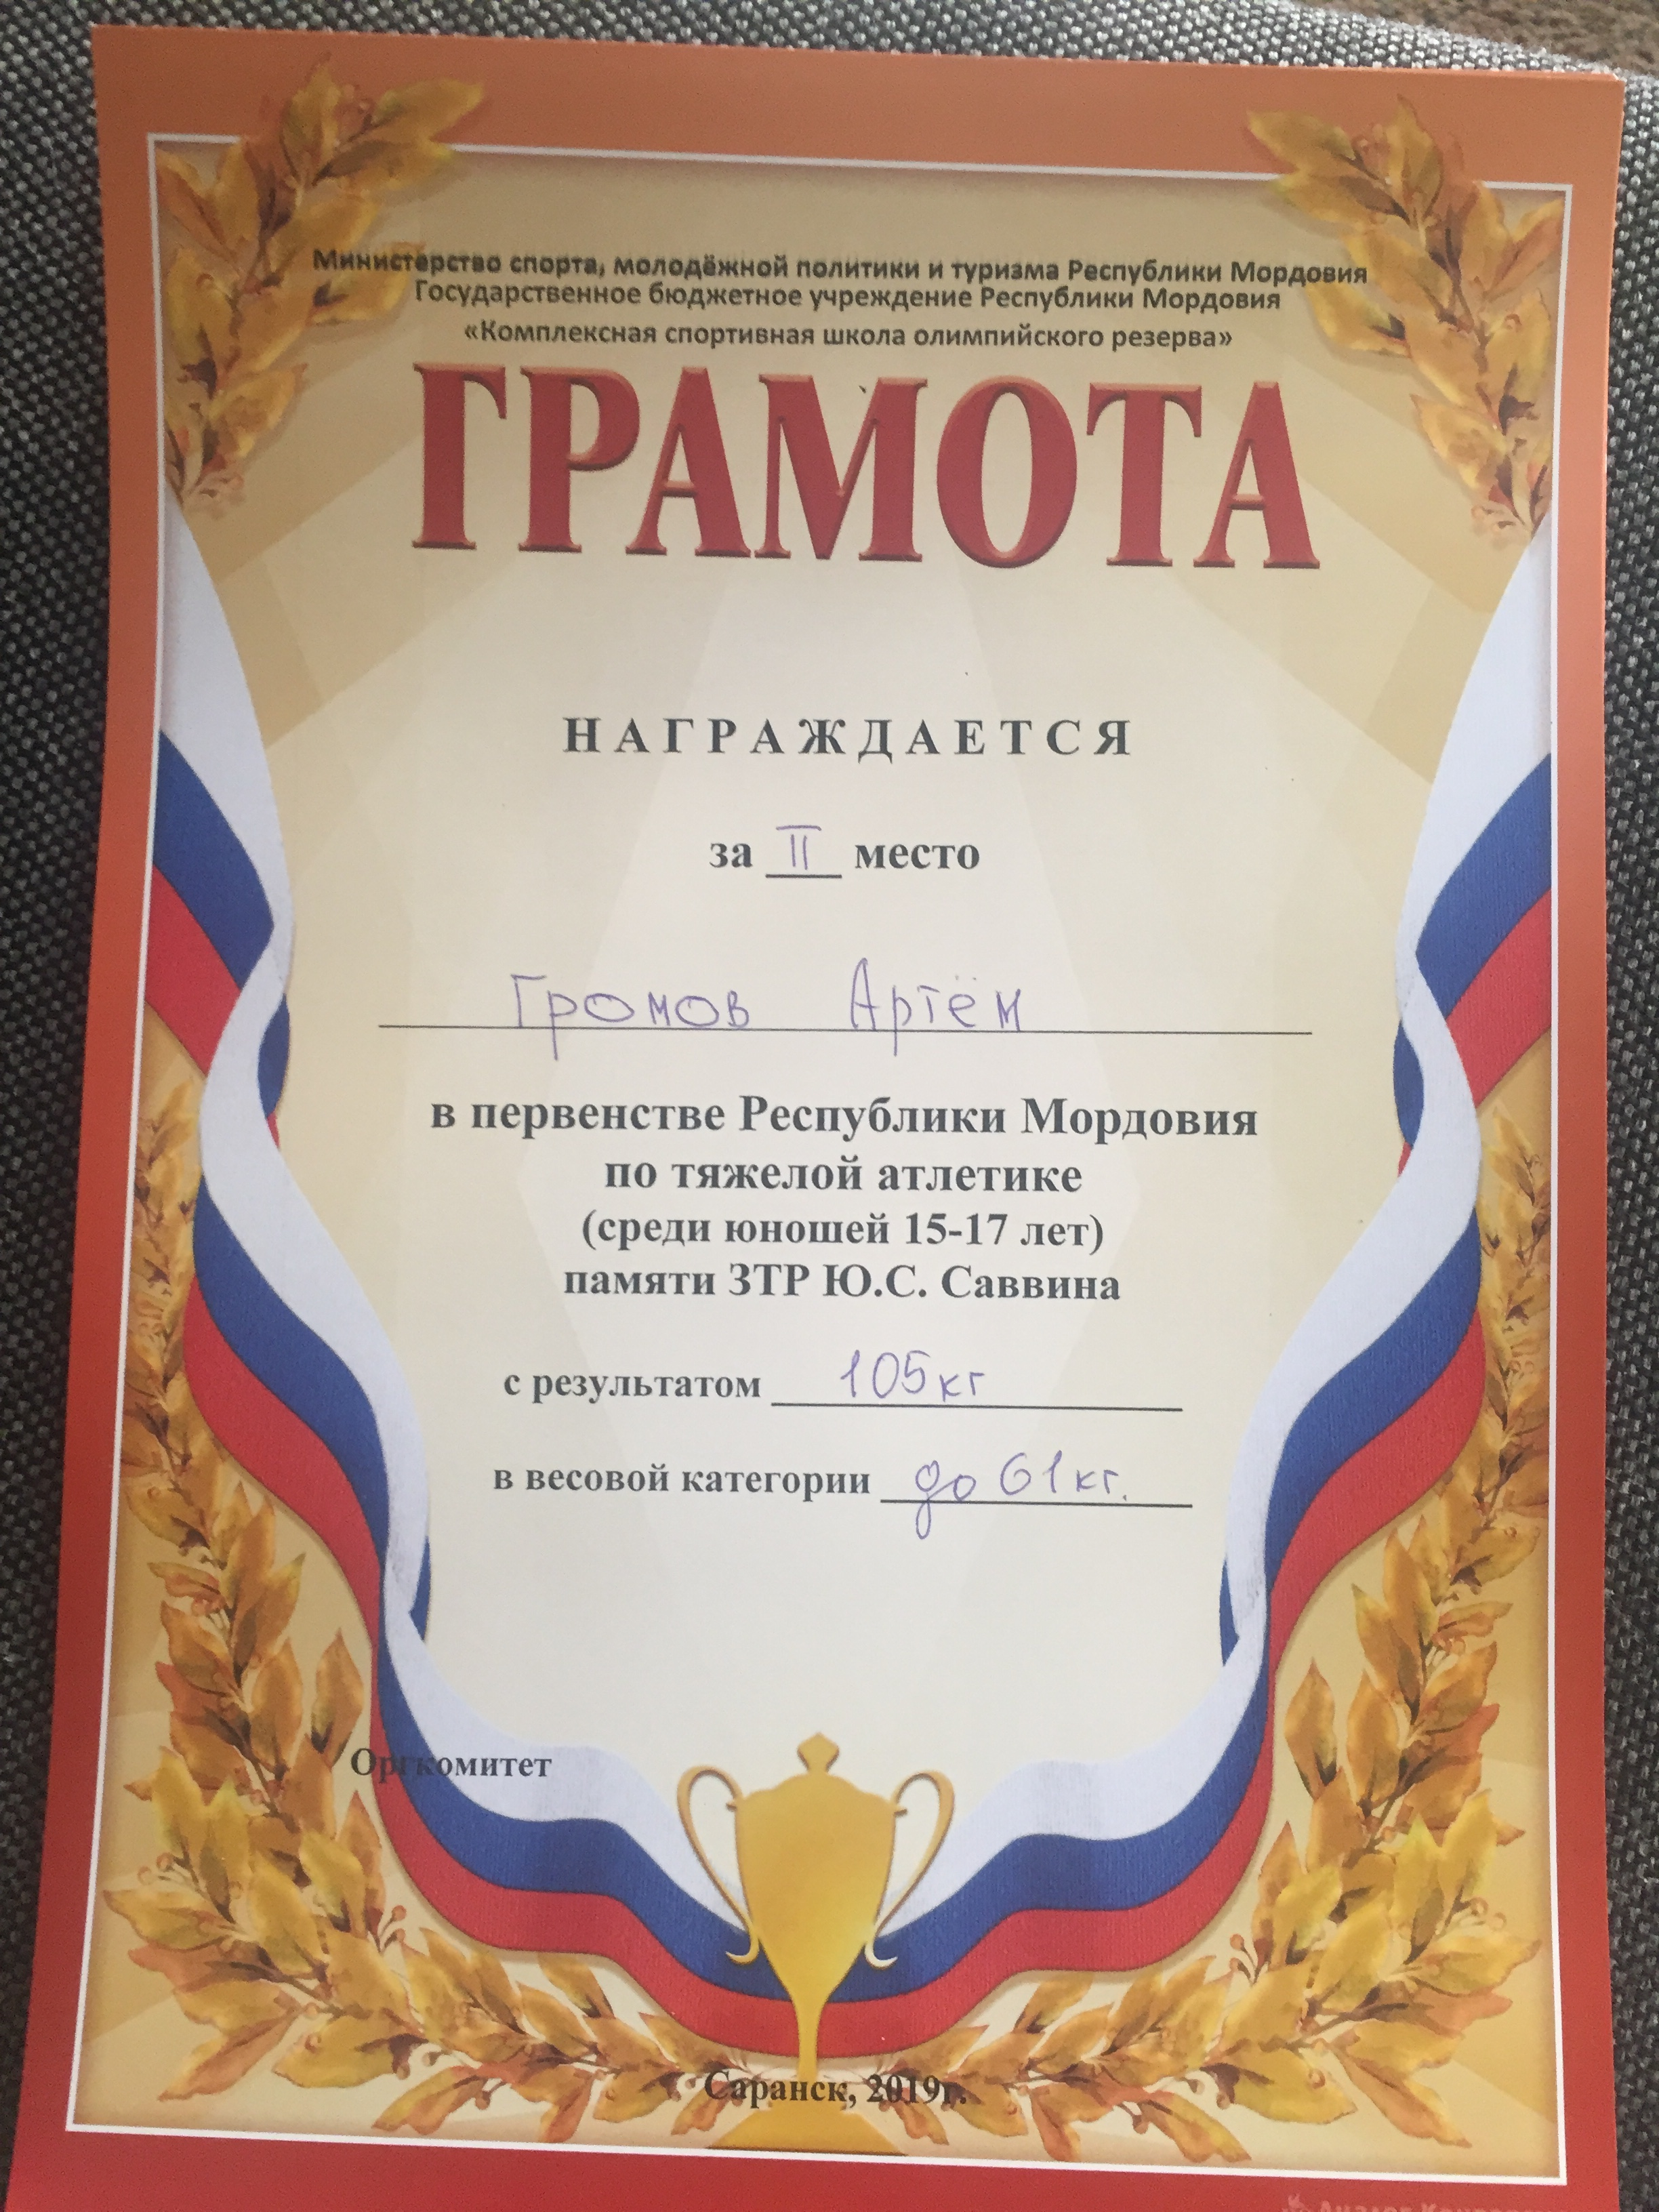

Slide 21
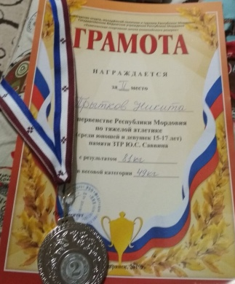
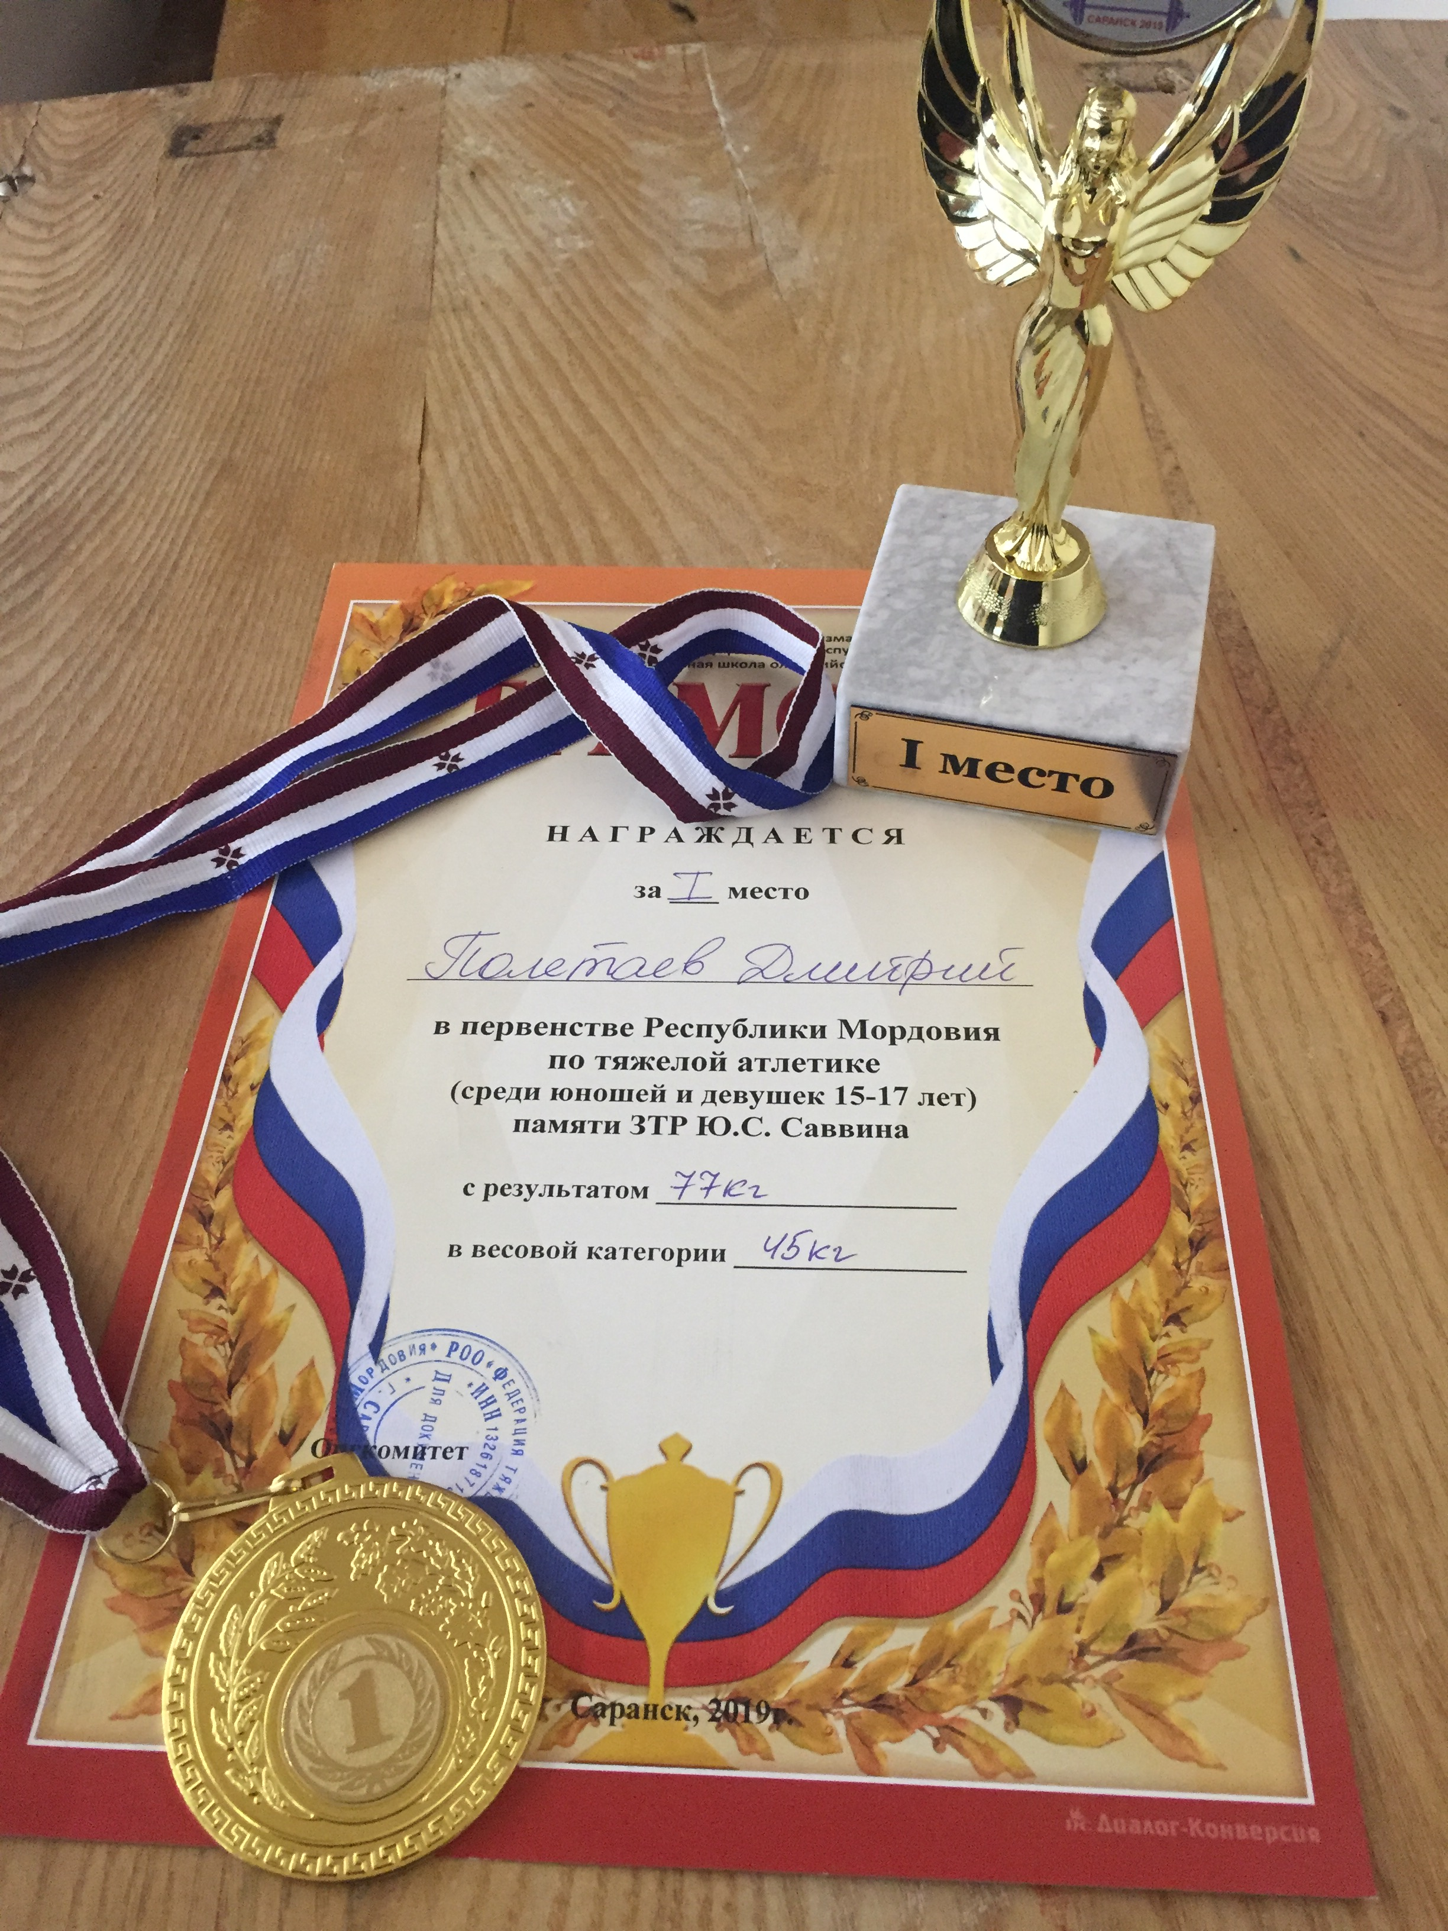

Slide 22
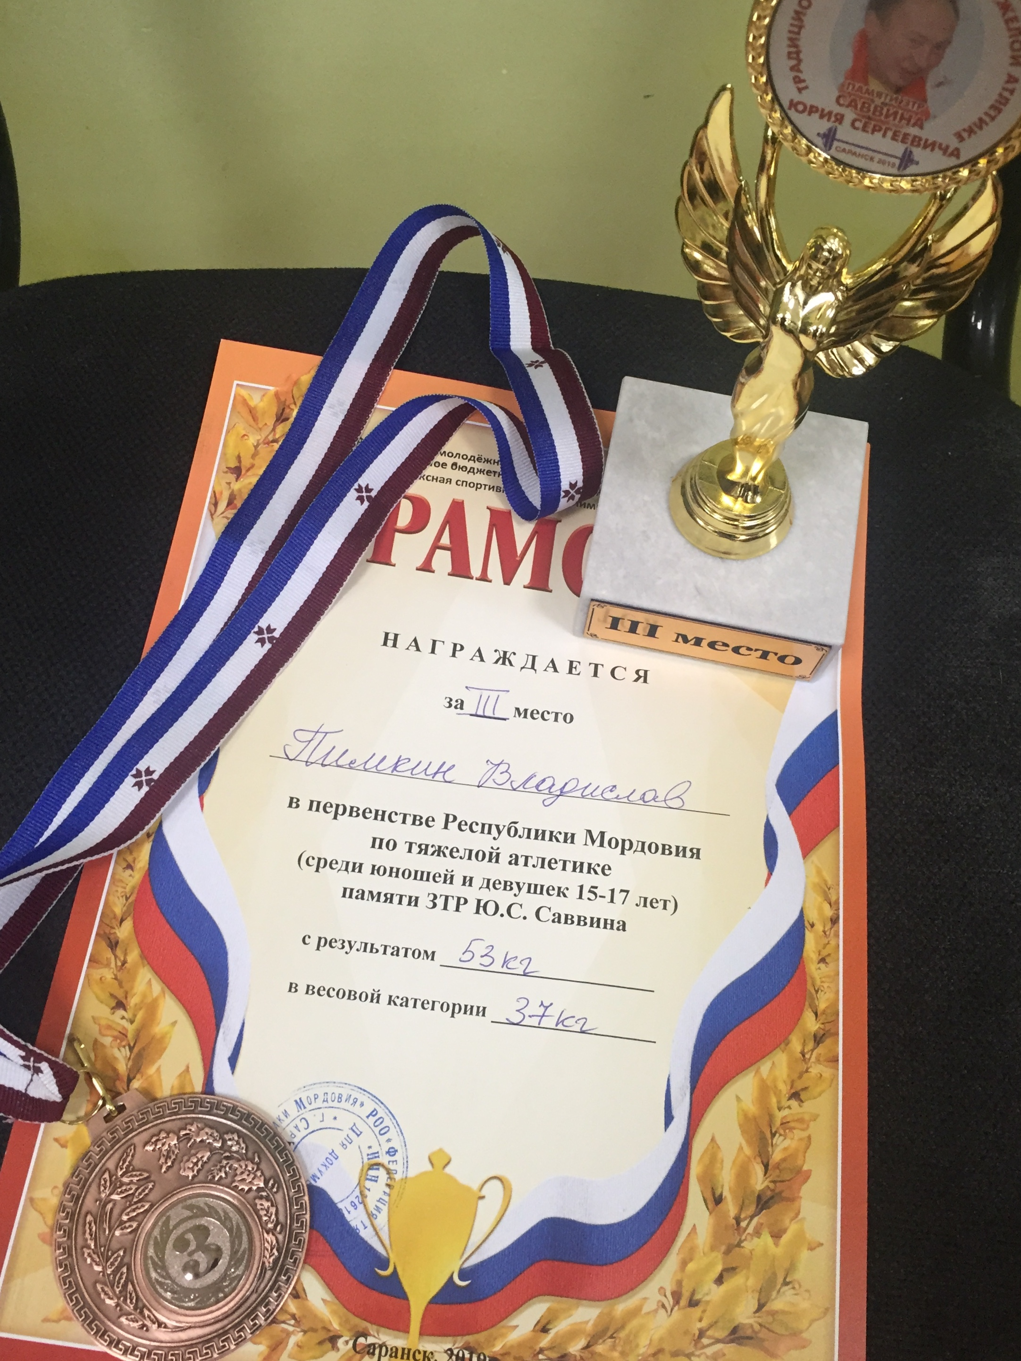
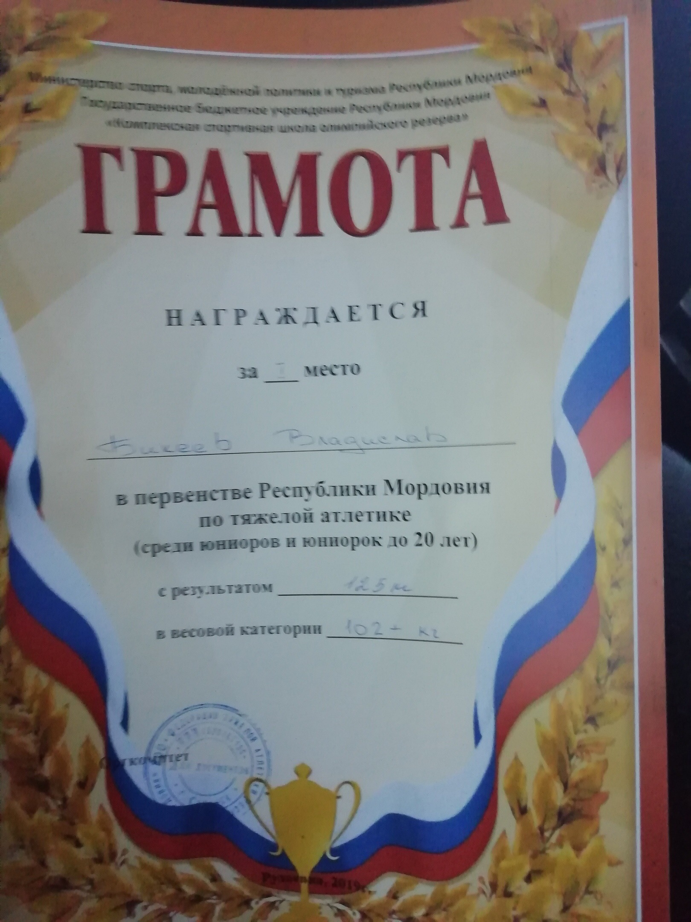

Slide 23
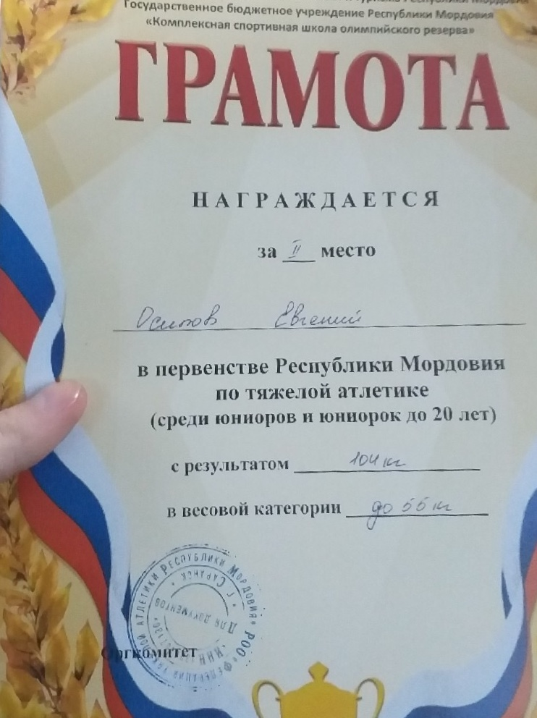
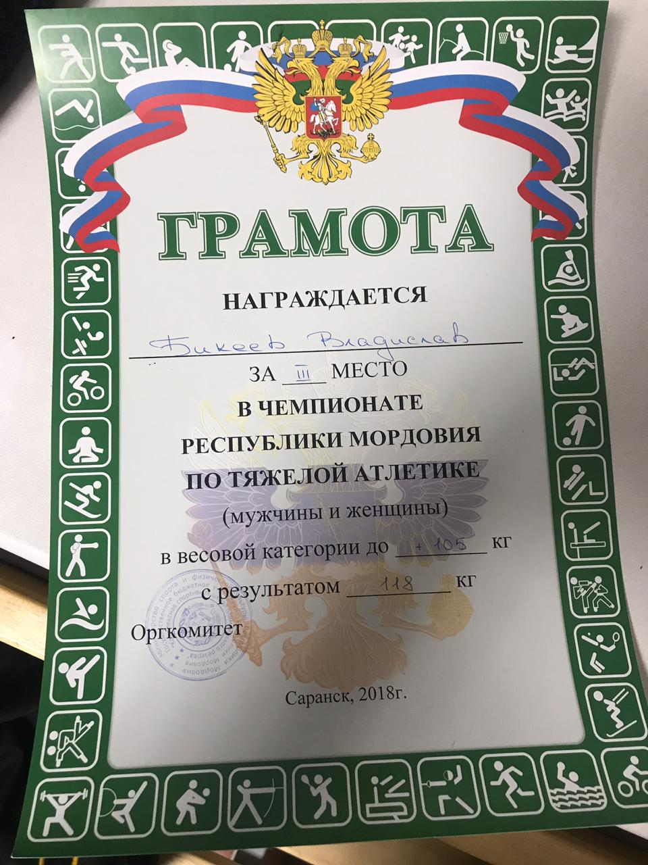

Slide 24
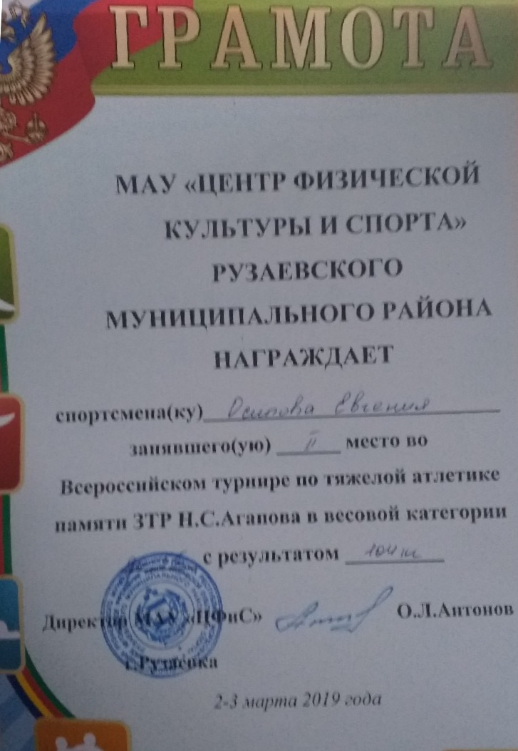
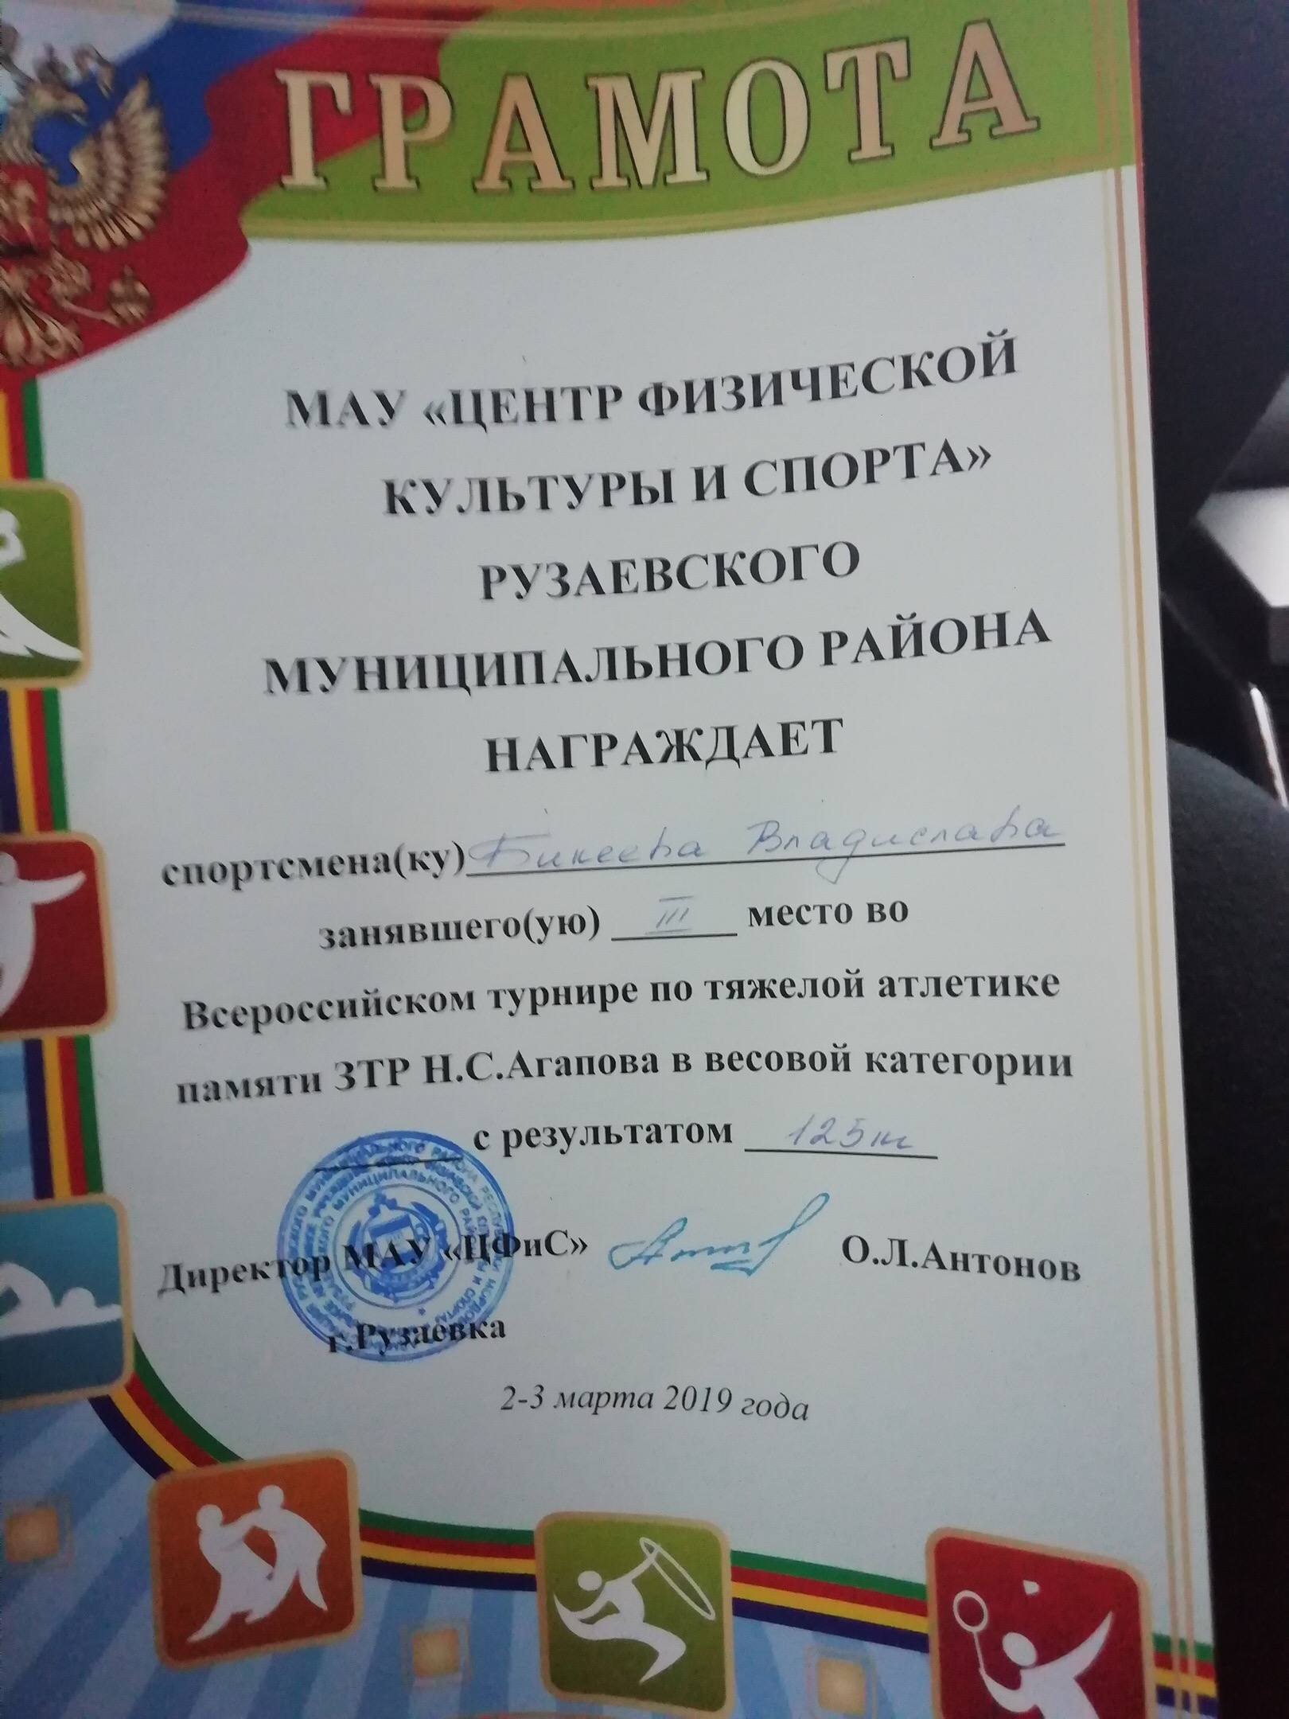

Slide 25
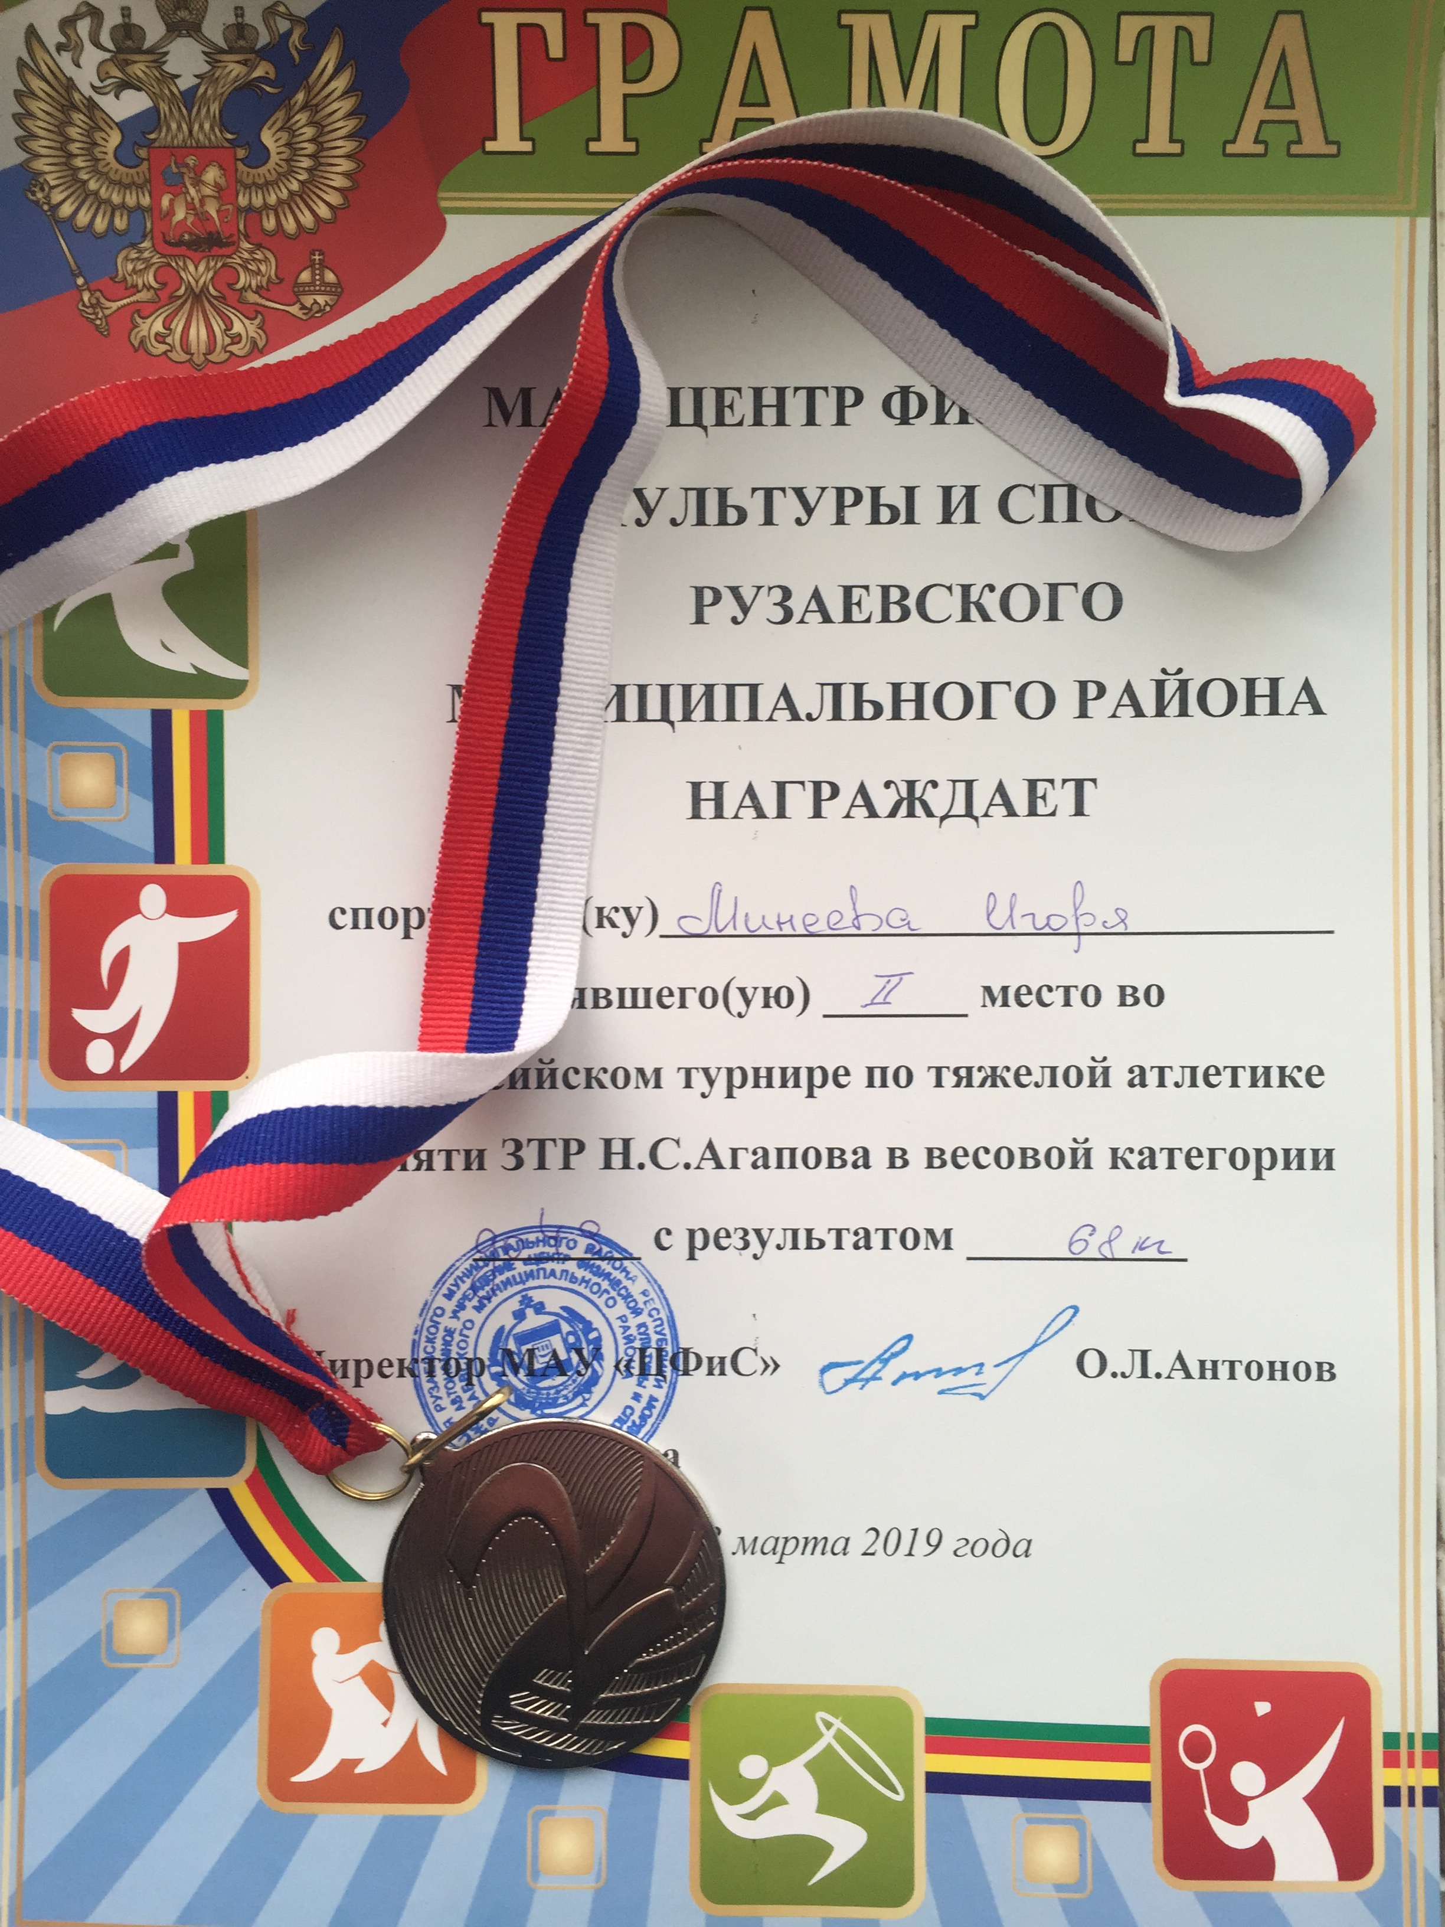
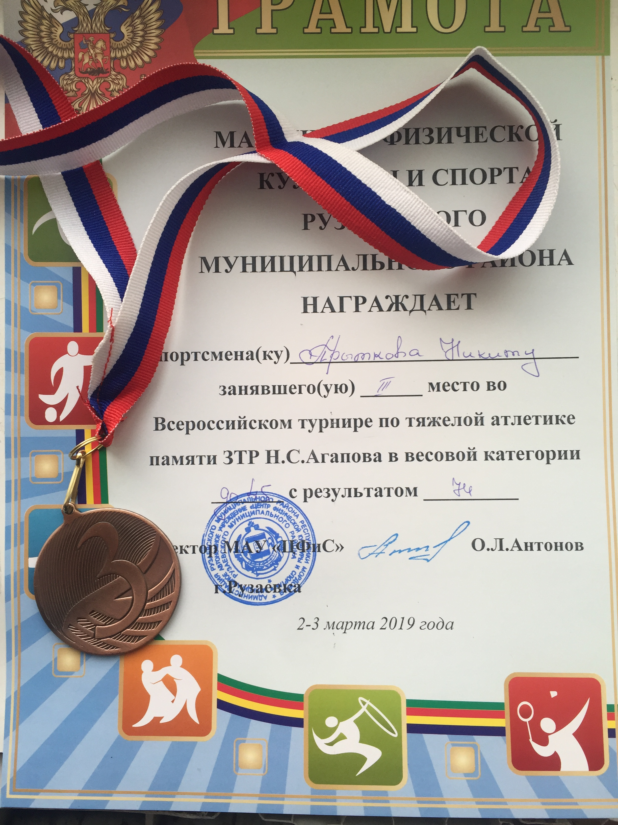

Slide 26
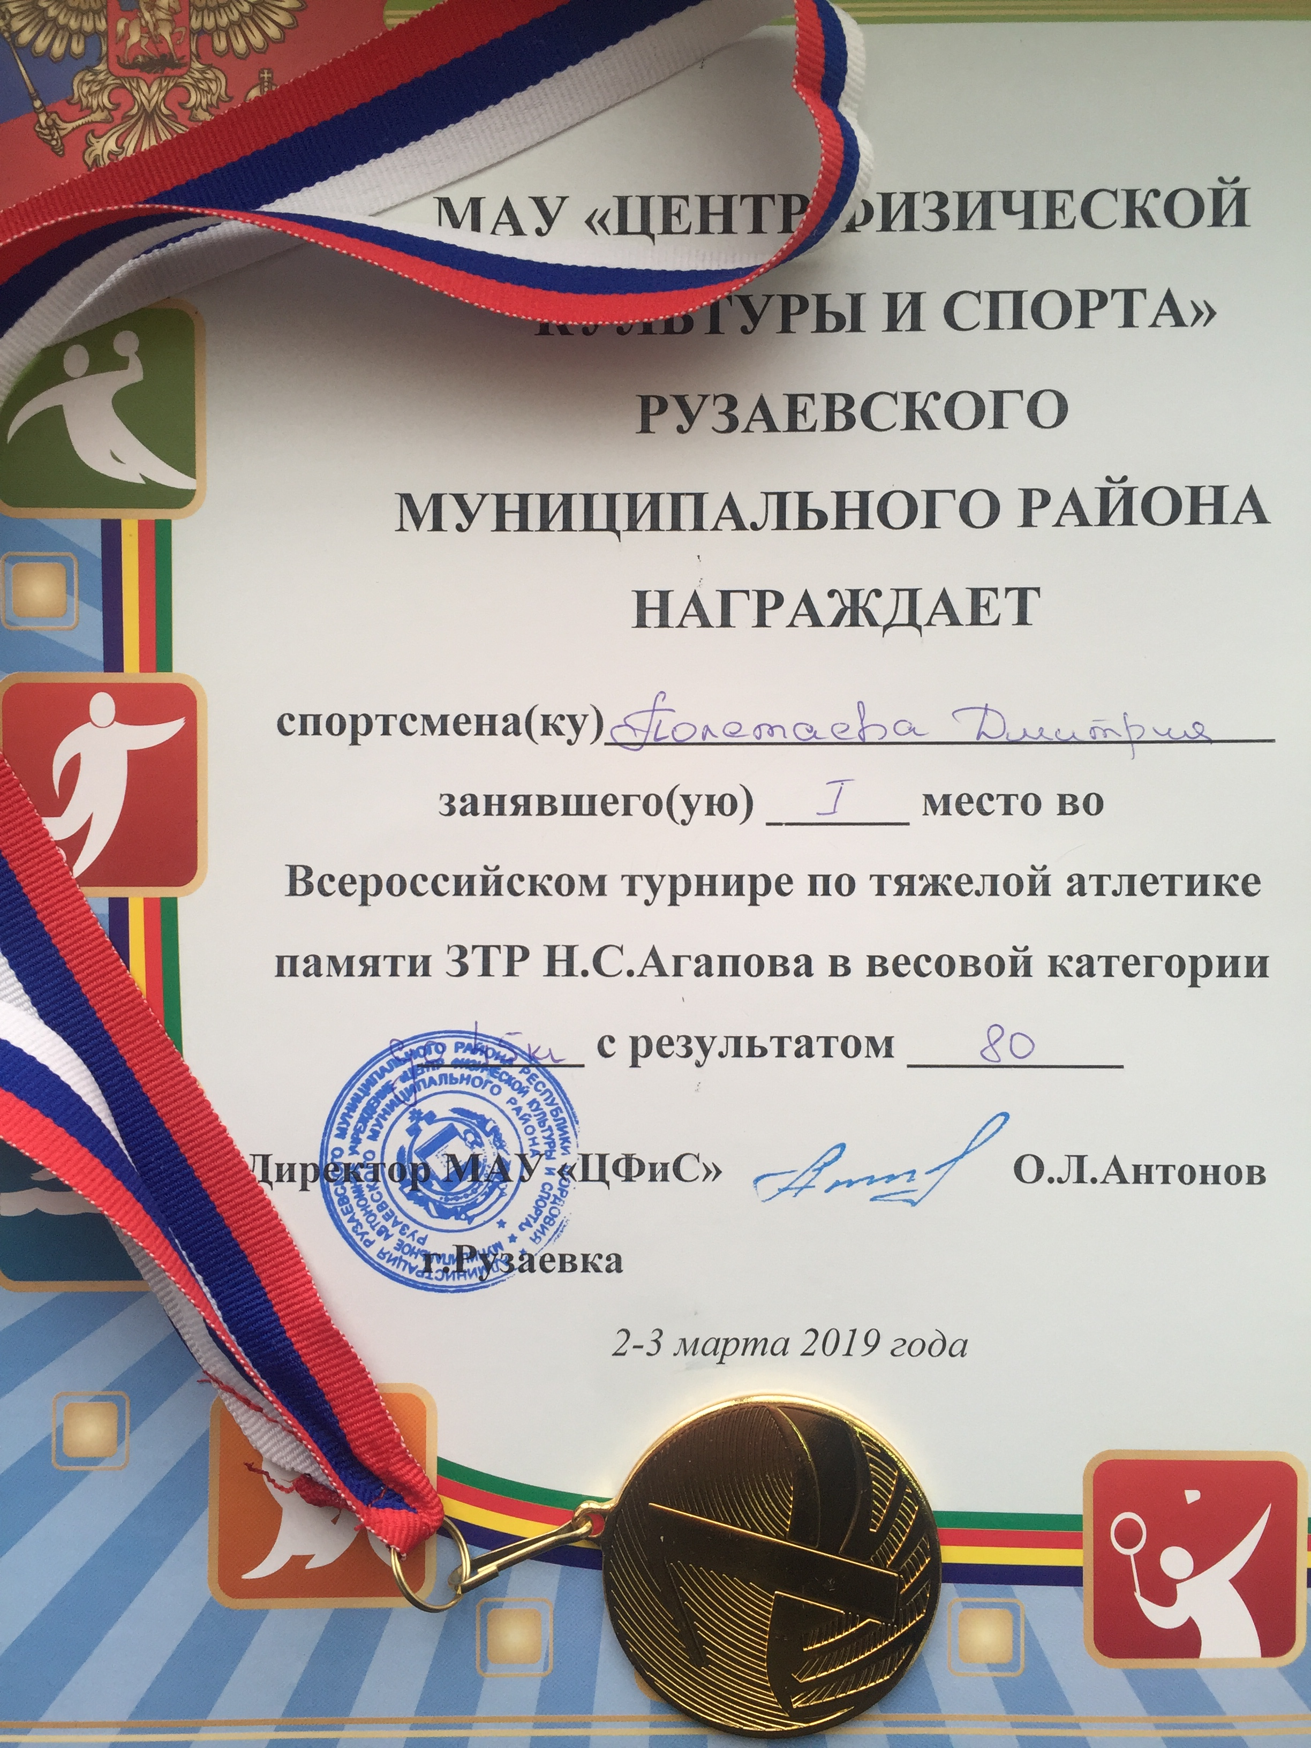

Slide 27
Система взаимодействия с родителями воспитанников
Родительские собрания (сентябрь, декабрь, февраль, май)
Проведение бесед на различные темы: «Здоровый образ жизни»,
«Воспитание нравственности и формирование правильной самооценки ребенка в семье», «Психологическая подготовка спортсмена»,
«Специфика семейного воспитания: позитивное и негативное», «Физиологическое взросление и его влияние на формирование личностных качеств спортсмена» (в течение учебного года)
Посещение учебно-тренировочных занятий, спортивно-массовых мероприятий (в течение учебного года)
Контроль за прохождением медицинского осмотра обучающихся в республиканском врачебно-физкультурном диспансере

Slide 28
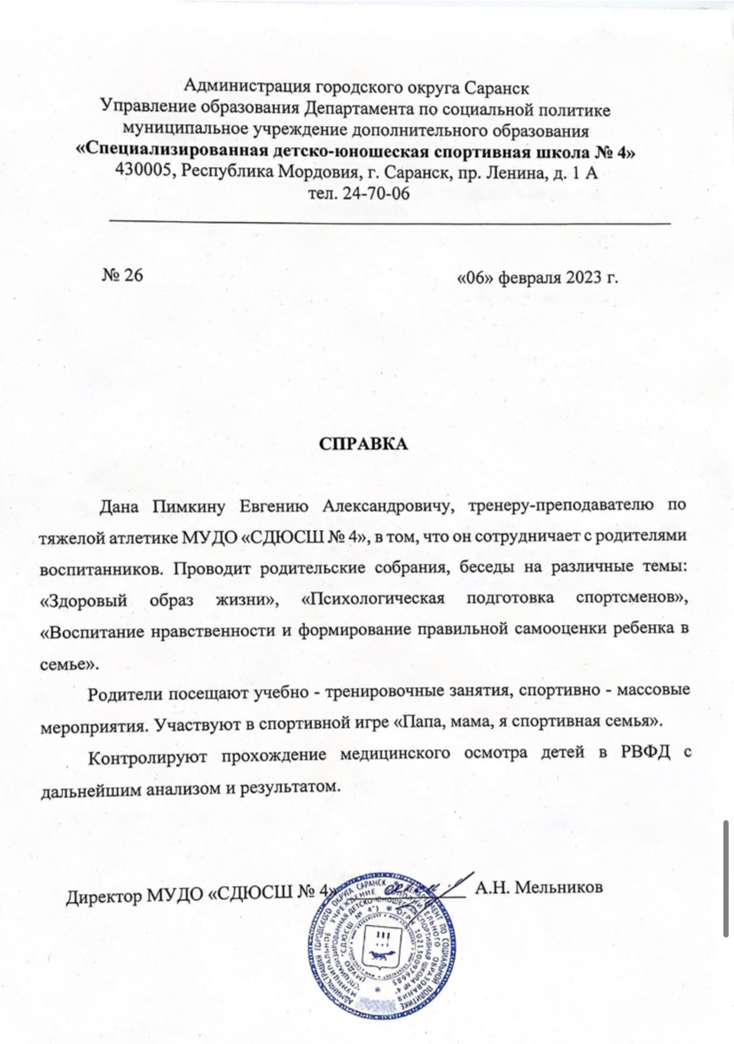

Slide 29
Наличие авторских программ, методических разработок
Разработано методическое пособие на тему: «Методика
подготовки юных тяжелоатлетов».
Методическое пособие рекомендовано к внедрению в
тренировочный процесс на заседании кафедры теории методики
физической культуры и спорта Мордовского государственного
педагогического института им. М.Е. Евсевьева
Рецензент:
Трескин М.Ю. - кандидат педагогических наук, доцент кафедры
физического воспитания и спортивных дисциплин

Slide 30
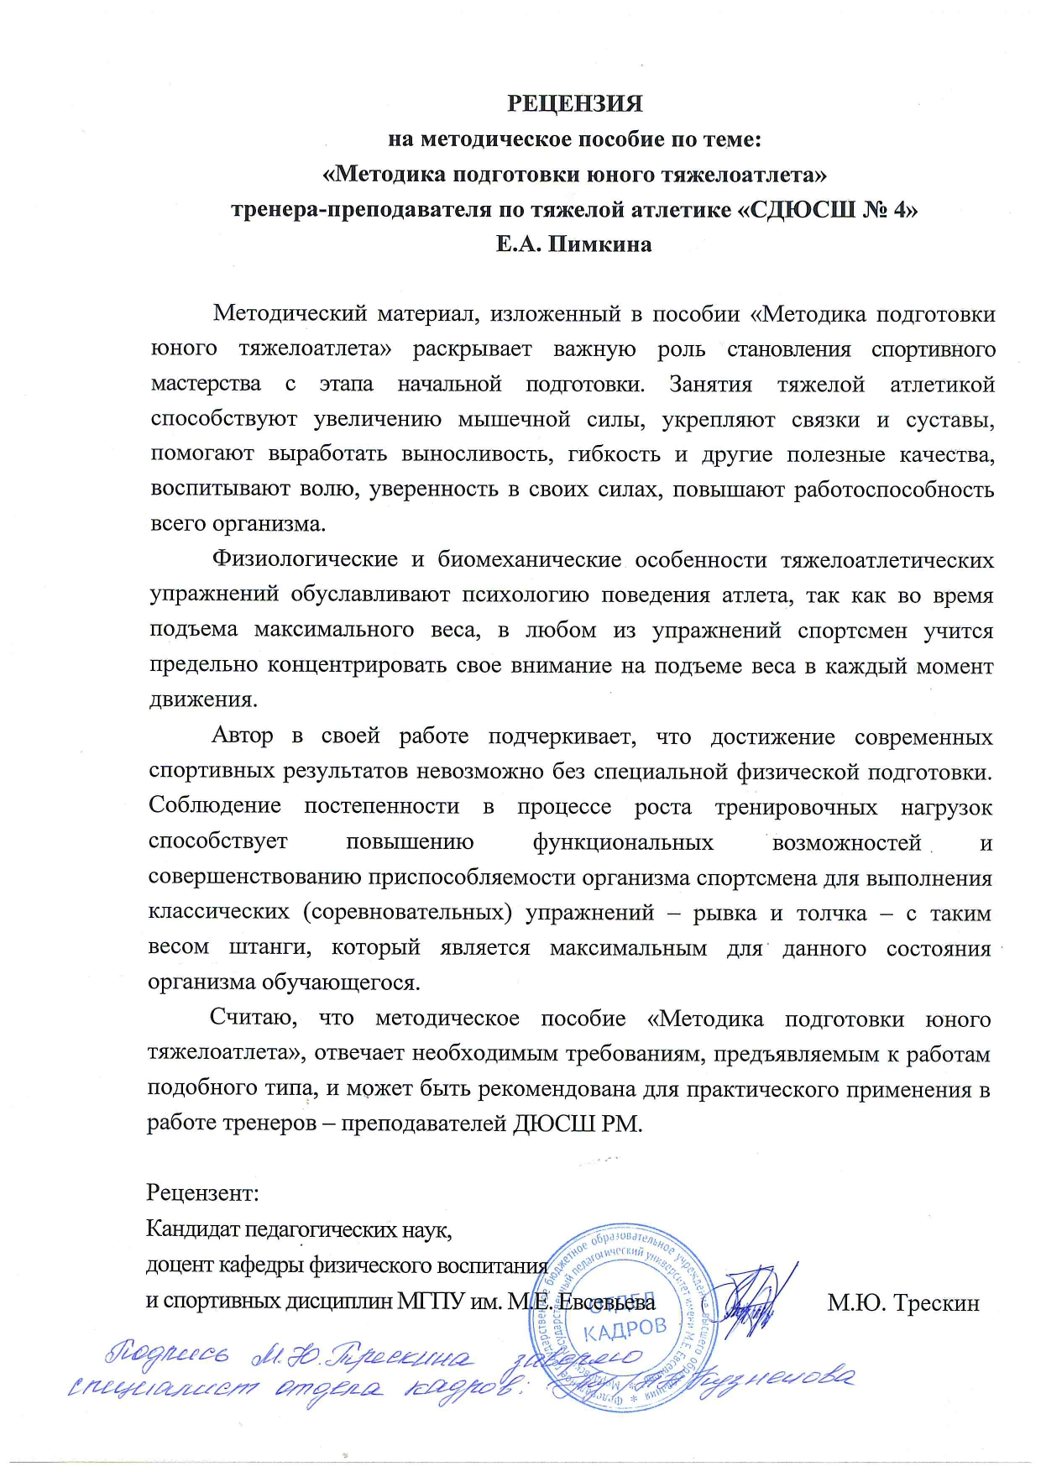
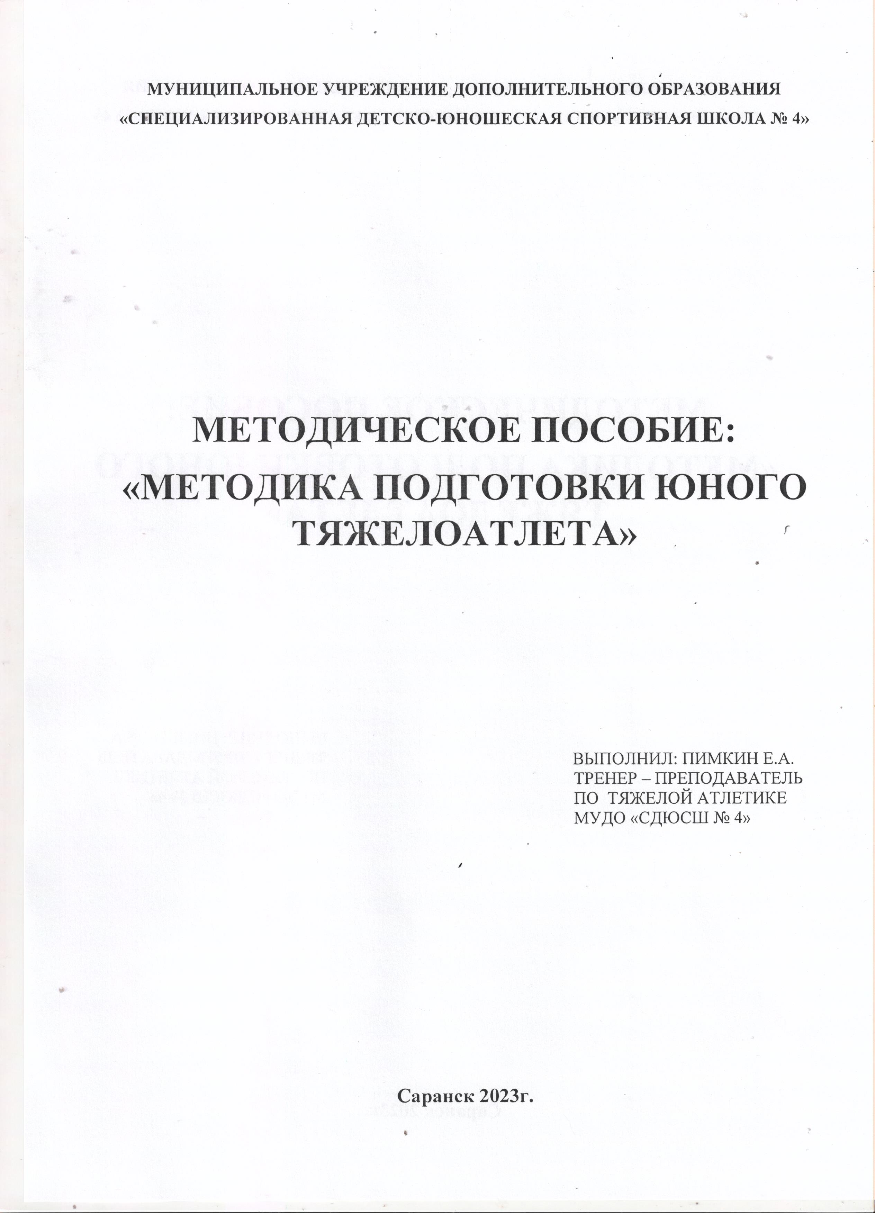

Slide 31
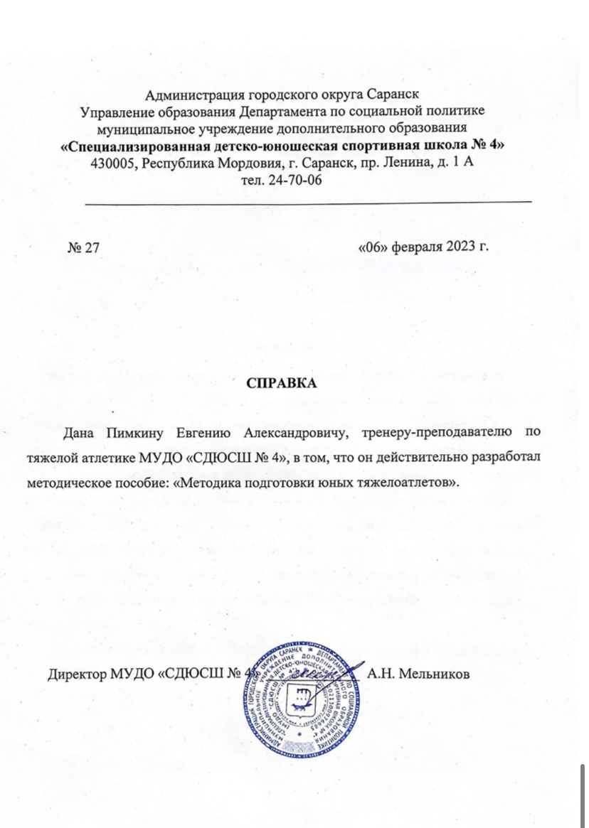

Slide 32
Поощрения в межаттестационный период
Республиканский урвень:
Награжден грамотой за первое место на чемпионате Республики Мордовия по тяжелой атлетике (2018г.)

Slide 33
